Slide 1
Солнечный блик как «инструмент» исследования Океана из Космоса
Российский Государственный Гидрометеорологический Университет
Лаборатория Спутниковой Океанографии
Мясоедов Александр Германович
Специальность 25.00.28 – Океанология
Диссертация на соискание ученой степени
кандидата физико-математических наук
Научный руководитель:
д.ф.-м.н., профессор
Кудрявцев В.Н.
Санкт-Петербург – 24.04.2014
Notes:
Спасибо за представление.
Как следует из названия доклада, диссертационная работа связана с оптическими методам исследования Океана.

Slide 2
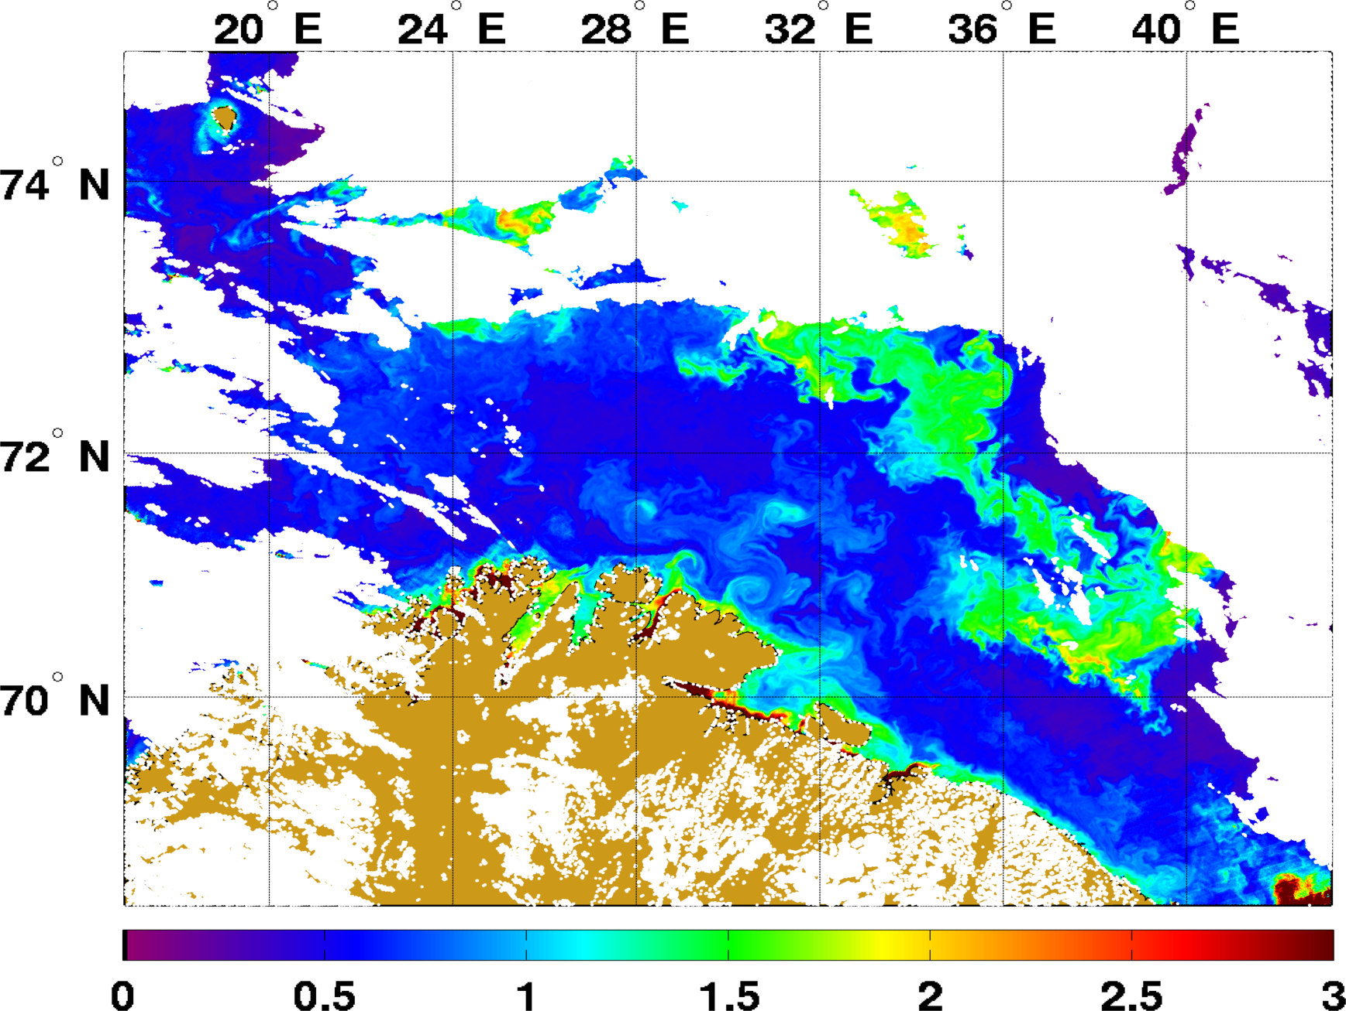
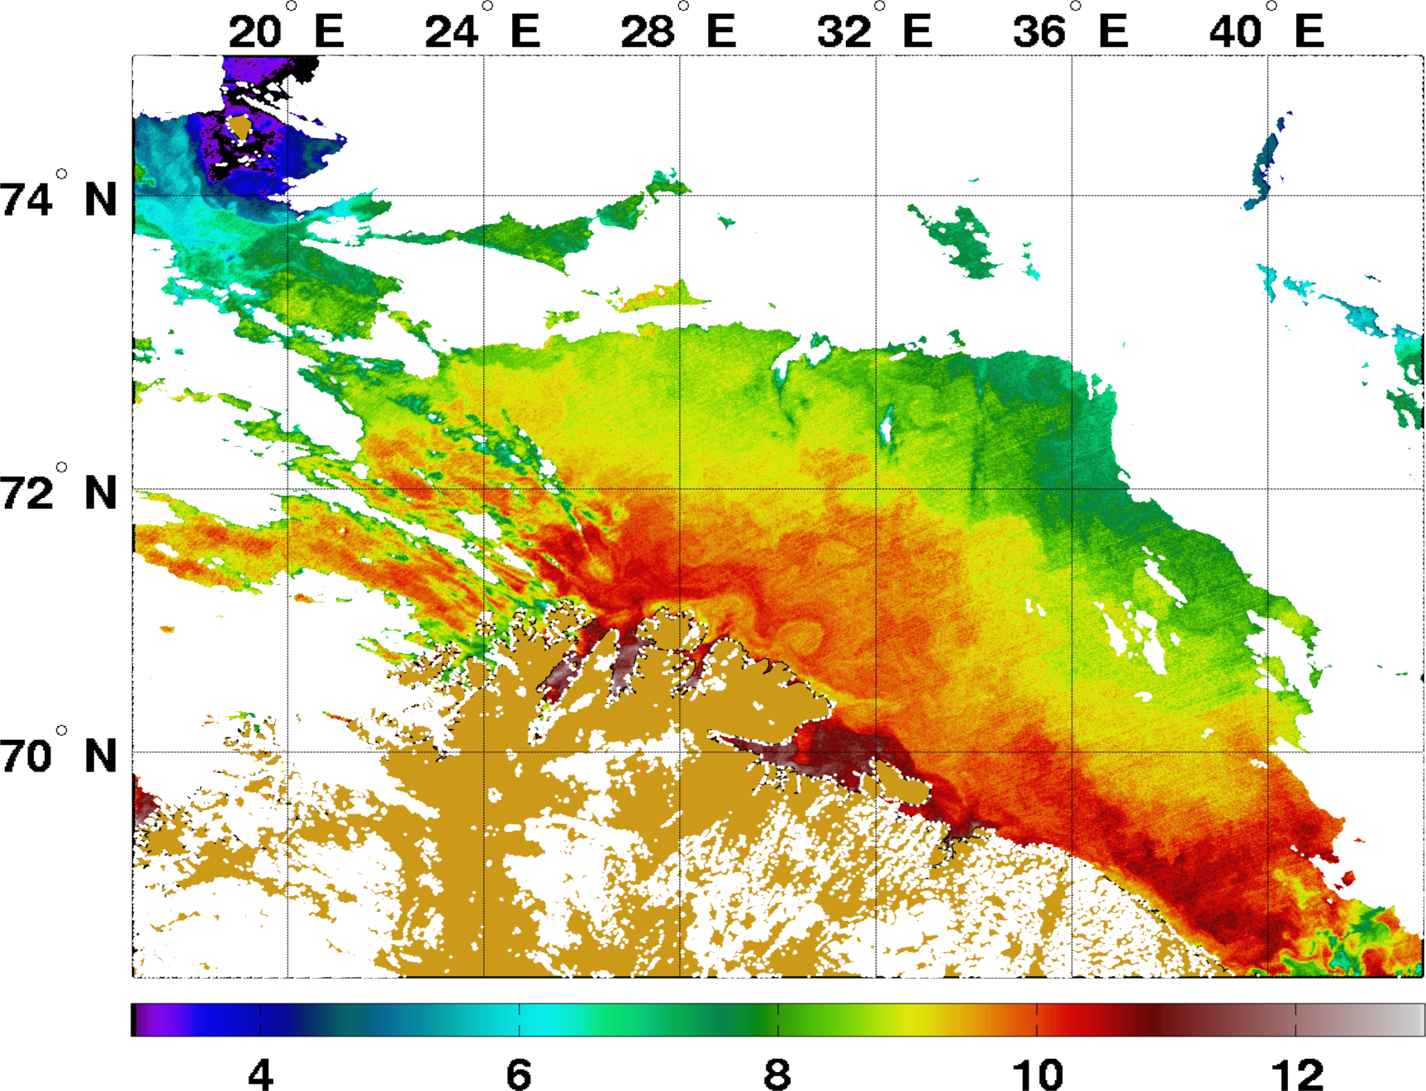
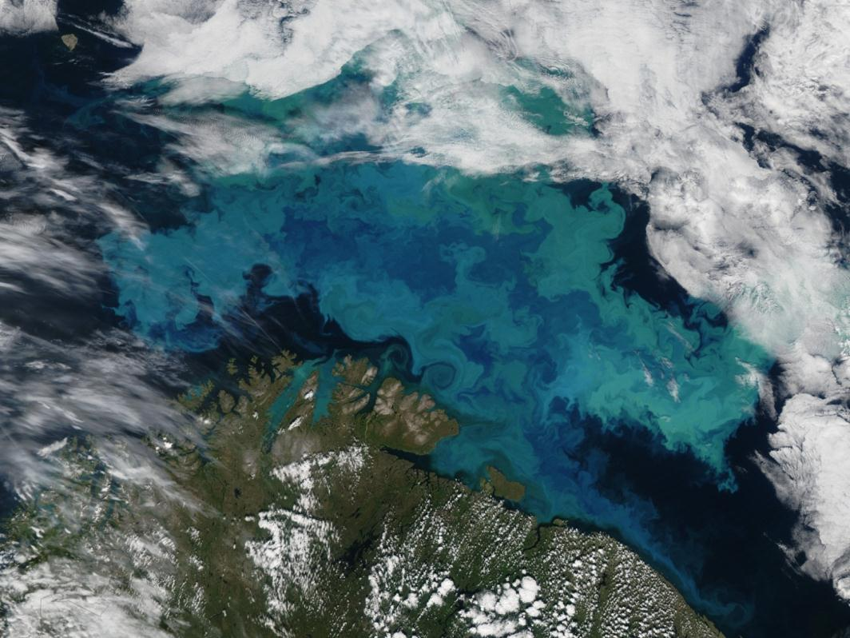
Введение
ТПО
Концентрация
хорофилла
RGB композит
Баренцево море
14 Августа, 2011 MODIS/Aqua
Notes:
Оптические методы являются наиболее развитыми и широко используемыми в оперативной практике.
В настоящее время на орбите Земли находится большое количество сканеров, работающих в оптическом диапазоне (например, сканеры MODIS на спутниках Terra и Aqua).
Одно из основных применений данных оптических сканеров, - изучение «цвета» Океана (содержание фитопланктона и минеральной взвеси, биогеохимические характеристики), а также температуры его поверхности.

Slide 3
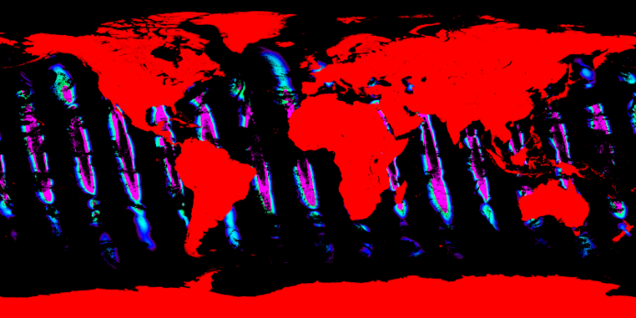
Маска «засвеченных» солнечным бликом данных сканера MODIS
«Глобальная» маска блика от 21 Марта 2004 года для MODIS/Aqua
Notes:
При изучении оптических характеристик Океана, солнечная радиация, отраженная от морской поверхности, является шумом по отношению к радиации, рассеянной в верхнем слое Океана.
Существование солнечного блика приводит к тому, что огромная часть спутниковых сканерных данных (до 30%) не может быть использована в классических океанографических приложениях.
Области, где восстановление параметров цвета Океана по спутниковым данным невозможно, маскируются для конечного пользователя и, таким образом, «выбрасываются в мусорный ящик».
Пример маскировки областей поверхности океана, «засвеченных» солнечным бликом в данных сканера MODIS приводится на слайде.

Slide 4
Цель Исследования
Разработка метода исследования поверхности Океана по спутниковым изображениям солнечного блика, и применение этого метода для исследования нефтяных загрязнений и поверхностных проявлений динамических процессов в Океане.
Notes:
Цель исследования разделена на 2 этапа
На первом этапе был создан метод исследования поверхности Океана по спутниковым изображениям солнечного блика
На втором – применить метод для исследования нефтяных загрязнений и поверхностных проявлений динамических процессов в Океане

Slide 5
Задачи Исследования
разработать метод восстановления пространственных вариаций среднеквадратичного наклона (СКН) морской поверхности по полю яркости солнечного блика;
применить разработанный метод для анализа данных спутниковых оптических сканеров MODIS и MERIS;
исследовать поверхностные проявления биологических и нефтяных сликов в солнечном блике и в поле СКН морской поверхности, а также исследовать подобие и отличия аномалий «шероховатости» морской поверхности в сликах, измеряемых оптическими и радиолокационными методами;
исследовать особенности проявления внутренних волн и мезомасштабных течений на морской поверхности по изображениям солнечного блика;
исследовать связь аномалий характристик «шероховатости» морской поверхности с параметрами мезомасштабных течений на основе синергетического анализа оптических и радиолокационных изображений;
создать специализированное программно-математическое обеспечение, сопровождающее разработанные методы.
Notes:
Чтобы достичь поставленной цели решались следующие задачи:
разработать метод восстановления пространственных вариаций среднеквадратичного наклона (СКН)
применить разработанный метод к оптическим данным MODIS и MERIS
исследовать поверхностные проявления нефтяных сликов
исследовать особенности проявления внутренних волн и мезомасштабных течений
создать специализированное программно-математическое обеспечение, сопровождающее разработанные методы.

Slide 6
Положения, выносимые на защиту
разработанный метод позволяет работать с различными оптическими спектрометрами благодаря использованию передаточной функции, которая напрямую зависит от наблюдаемых градиентов яркости солнечного блика, без априорного задания плотности распределения уклонов;
контрасты СКН в нефтяных сликах систематически ниже контрастов СКН в сликах биологического происхождения;
для одного и того же слика, сформированного тонкой нефтяной плёнкой, контрасты УЭПР примерно в 1.6 раза сильнее контрастов СКН;
поверхностные проявления ВВ и мезомасштабных течений отчётливо проявляются в модуляциях уклонов морской поверхности в результате усиления среднеквадратичного наклона (СКН) в зонах конвергенции течения, и его подавления в зонах дивергенции;
аномалии характеристик ветрового волнения (СКН, обрушения) связаны с зонами дивергенции течений и пространственно привязаны к областям сильных градиентов завихренности полей квази-геострофических течений.
Notes:
На защиту выносятся следующие положения:
разработанный метод диагностики пространственных аномалий «шероховатости» поверхности Океана по спутниковым изображениям солнечного блика позволяет работать с различными оптическими спектрометрами благодаря использованию передаточной функции, которая напрямую зависит от наблюдаемых градиентов яркости солнечного блика, без априорного задания плотности распределения уклонов;
контрасты СКН в нефтяных сликах ситематически ниже контрастов СКН в сликах биологического происхождения;
для одного и того же слика, сформированного тонкой нефтяной плёнкой, контрасты УЭПР примерно в 1.6 раза сильнее контрастов СКН;
поверхностные проявления ВВ и мезомасштабных течений отчётливо проявляются в модуляциях уклонов морской поверхности в результате усиления среднеквадратичного наклона (СКН) в зонах конвергенции течения, и его подавления в зонах дивергенции;
аномалии характеристик ветрового волнения (СКН, обрушения) связаны с зонами дивергенции течений и пространственно привязаны к областям сильных градиентов завихренности полей квази-геострофических течений

Slide 7
Содержание диссертации
В первой главе описывается метод восстановления пространственных вариаций среднеквадратичного наклона (СКН) морской поверхности по солнечному блику.
Во второй главе метод, описанный в первой главе, применяется для исследования морской поверхности, покрытой нефтяными плёнками естественного и техногенного происхождения.
В третьей главе рассматриваются примеры исследования суб- и мезомасштабной динамики Океана по оптическим и радиолокационным изображениям.
Notes:
В первой главе описывается метод восстановления среднеквадратичного наклона (СКН).
Во второй главе метод, описанный в первой главе, применяется для исследования нефтяных плёнок естественного и техногенного происхождения.
В третьей главе рассматриваются примеры исследования суб- и мезомасштабной динамики Океана по оптическим и радиолокационным изображениям.

Slide 8
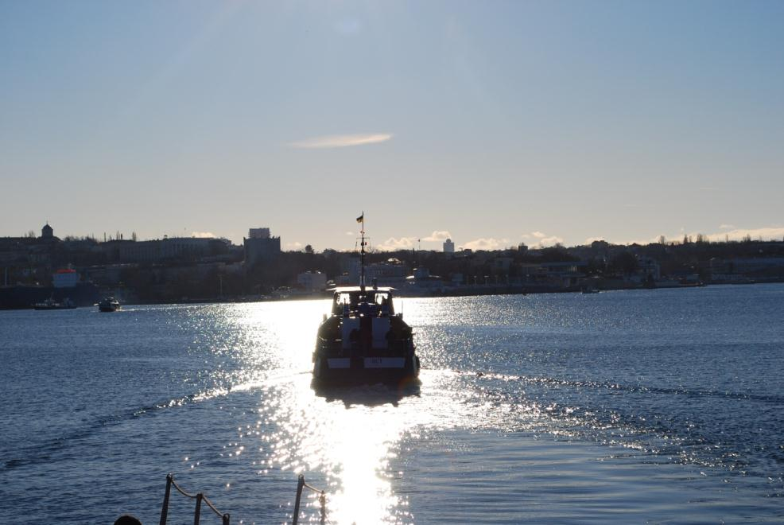
Солнечный блик в Севастопольской бухте, 31 декабря 2008г.
Ветер, течения, слики и проходящие суда образуют на морской поверхности сложную картину зеркальных отражений – множество солнечныхзайчиков, которые, сливаясь воедино, формируют неподражаемую картину
Notes:
Если мы представим невозмущённую морскую поверхность, то солнечный блик в середине дня будет представлять собой симметричное яркое пятно.
Однако, ветер, течения, слики и проходящие суда (как например катер в Севастопольской бухте) формируют на морской поверхности множество уклонов,
благодаря которым мы наблюдаем сложную картину зеркальных отражений

Slide 9
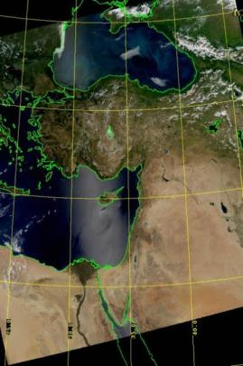
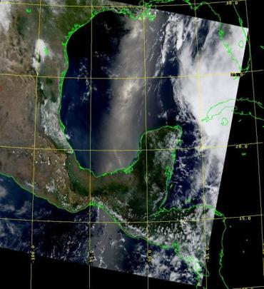
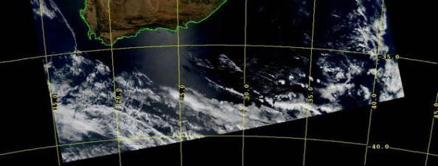
Блик на снимках MODIS
На спутниковых снимках прибора MODIS блик проявляется как яркая полоса, близкая к линии зеркального отражения.
С увеличением скорости ветра блик становится более тусклым, при этм охватывает больший диапазон направлений.
Средиземное море
Мексиканский залив
Мыс Игольный
Notes:
На спутниковых изображениях солнечный блик проявляется как яркая полоса близкая к линии зеркального отражения.
При увеличении скорости ветра блик становится более тусклым, при этом охватывает больший диапазон направлений, что, конечно , связано с изменением среднеквадратичного наклона морской поверхности

Slide 10

Классическая задача рассеяния Cox & Munk, 1954, В.В. Шулейкин 1941, E.O. Hulbert 1934, J. Spooner 1822
Подгоняя модель с , заданной в виде рядов Грамма-Шарлье, к измеряемой яркости блика, Кокс и Манк (Cox and Munk, 1954a,b) получили фундаментальные статистические характеристики наклонов морской поверхности – среднеквадратичный наклон, их асимметрию и эксцесс, а также выявили их зависимость от скорости ветра.
Работа на масштабах блика
Для спутниковых измерений
масштаб блика 100-и – 1000 км)
Мыс Игольный
Notes:
Классическая задача рассеяния была подробно описана ещё в 1954 г. Коксом и Манком и ранее как отечественными, так и зарубежными авторами.
Подгоняя модель с ПРВ, заданной в виде рядов Грамма-Шарлье, к измеряемой яркости блика Кокс и Манк получили фундаментальные статистические характеристики наклонов морской поверхности
При этом такой подход применялся на масштабах блика.
Здесь стоит обратить внимание, что на спутниковых изображениях ширина блика сотсавляет 100-и км.

Slide 11
Предлагаемый метод восстановления СКН Вариации СКН на внутренних масштабах блика (1 – 10 км)
Соответствует мезо- и субмезомасштабам океанических явлений
1. Разложение исходного поля яркости на суперпозицию среднего (масштаб солнечного блика) и его вариаций (внутренний масштаб)
2. Восстановление СКН
Поскольку количество отражённой радиации в районе солнечного блика зависит от СКН, любое явление, наблюдаемое на поверхности океана (как слики, внутренние волны, фронты течений, вихри, грибовидные структуры и др.), приводящее к вариациям СКН, возможно наблюдать в контрастах яркости
Notes:
В диссертационном исследовании предлагается метод восстановления СКН на внутренних масштабах блика
Для получения вариаций СКН выполняются следующие шаги:
Сначала исходное поле яркости представляется в виде суперпозиции среднего (масштаб солнечного блика) и его вариаций (внутренний масштаб)
Далее Полученные контрасты яркости преобразуются в контрасты СКН с использованием передаточной функции.

Slide 12
Метод восстановления пространственных вариаций СКН
MERIS
MODIS
Notes:
Разработанный метод позволяет работать с различными оптическими спектрометрами
Это возможно благодаря использованию передаточной функции,
которая напрямую зависит от наблюдаемых градиентов яркости солнечного блика
При этом априорно задавать плотность распределения уклонов нет необходимости
Исходя из только что сказанного следует первое положение выносимое на защиту

Slide 13
Положения, выносимые на защиту
разработанный метод позволяет работать с различными оптическими спектрометрами благодаря использованию передаточной функции, которая напрямую зависит от наблюдаемых градиентов яркости солнечного блика, без априорного задания плотности распределения уклонов;

Slide 14
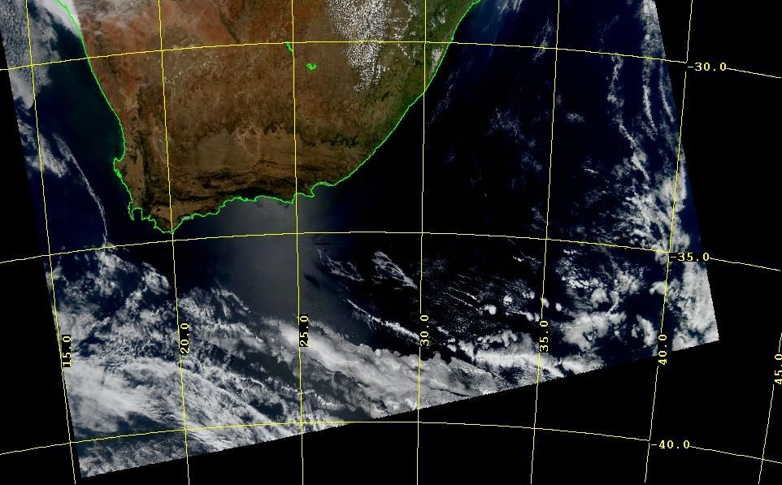
Примеры работы алгоритма
18 Ноя 2007 12ч05м
Интенсивные течения, вихри, грибовидные структуры, фронты, внутренние волны и др.
Мыс Игольный (Cape Agulhas)
Блик

Slide 15
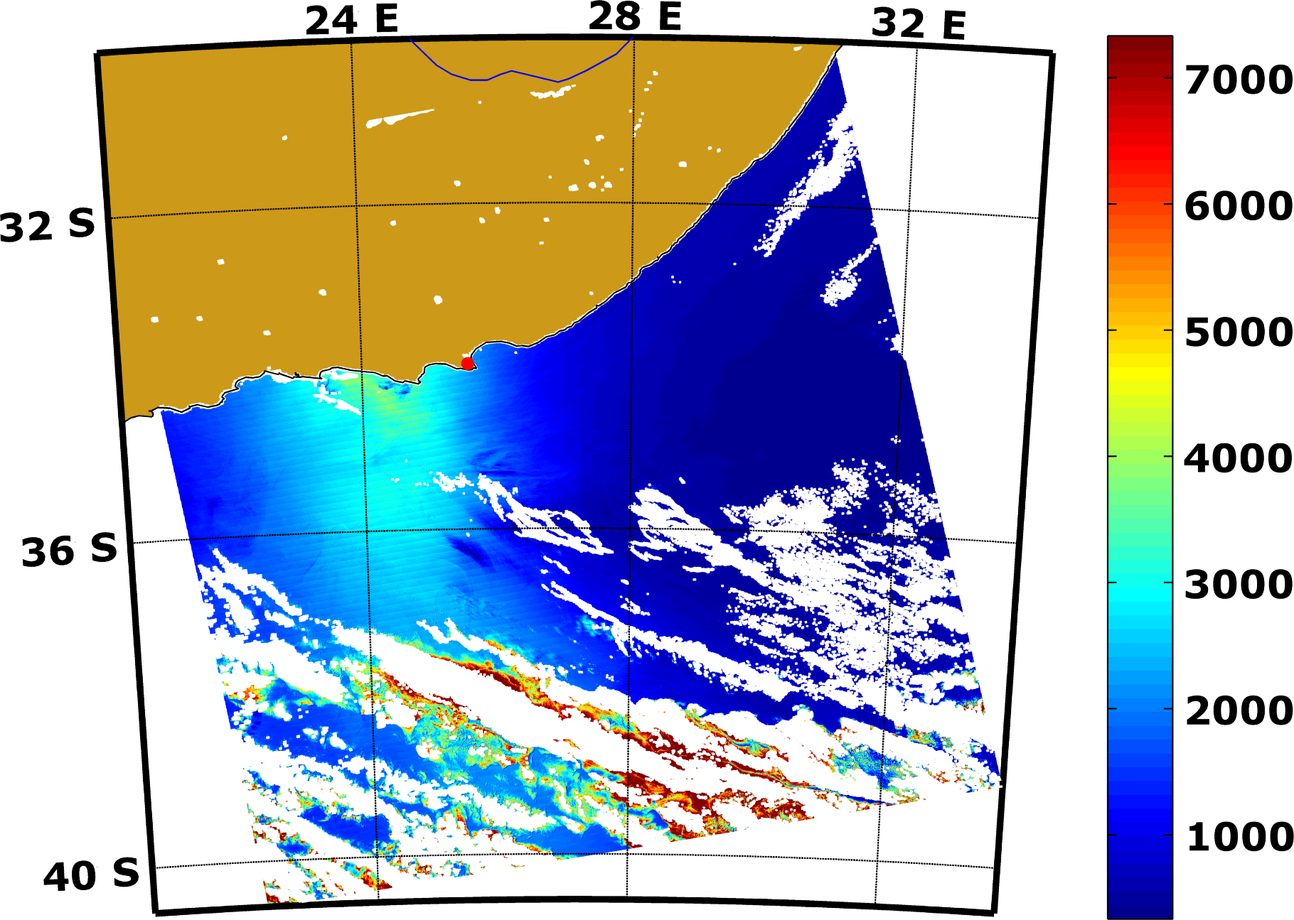

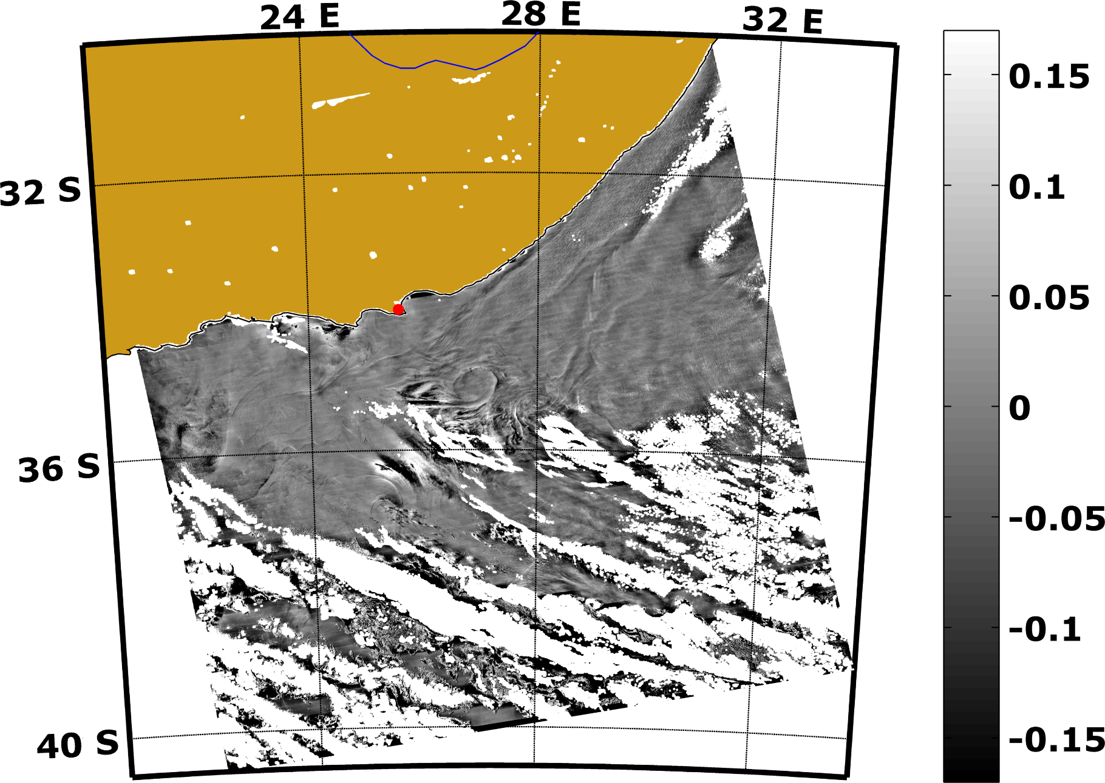
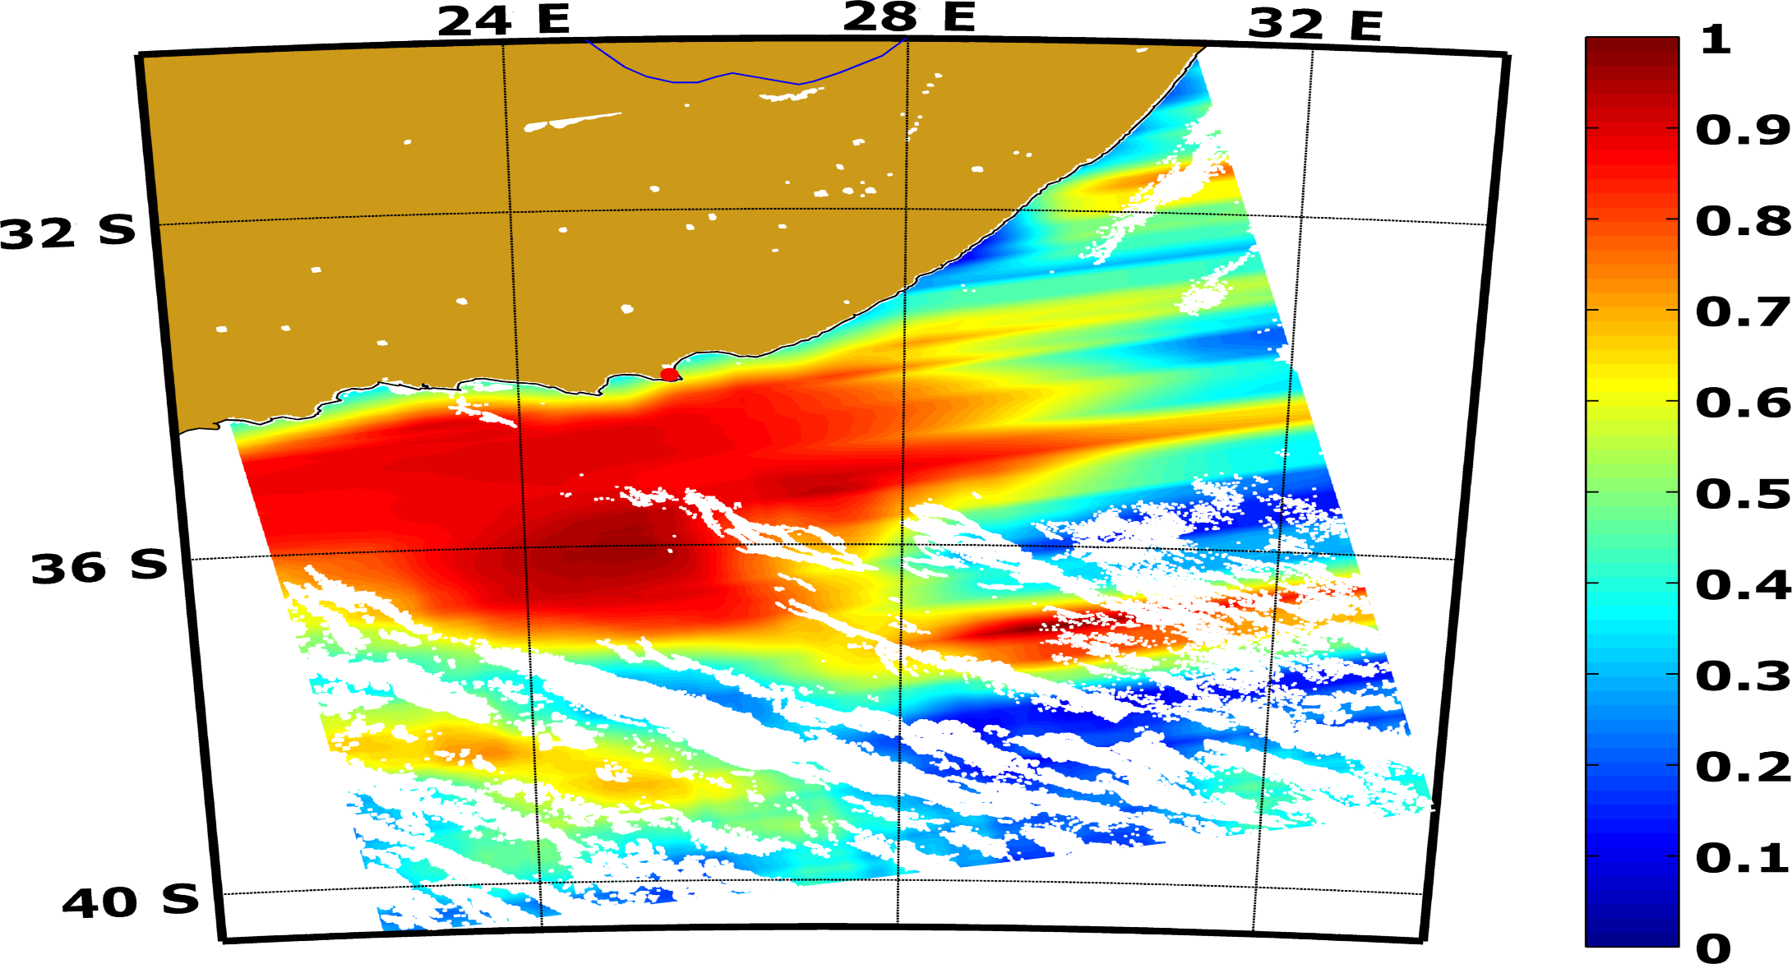

Процедура восстановления СКН
Интенсивные течения, вихри, грибовидные структуры, фронты, внутренние волны,
зыбь и
многое другое

Slide 16
Содержание диссертации
В первой главе описывается метод восстановления пространственных вариаций среднеквадратичного наклона (СКН) морской поверхности по солнечному блику.
Во второй главе метод, описанный в первой главе, применяется для исследования морской поверхности, покрытой нефтяными плёнками естественного и техногенного происхождения.
В третьей главе рассматриваются примеры исследования суб- и мезомасштабной динамики Океана по оптическим и радиолокационным изображениям.

Slide 17
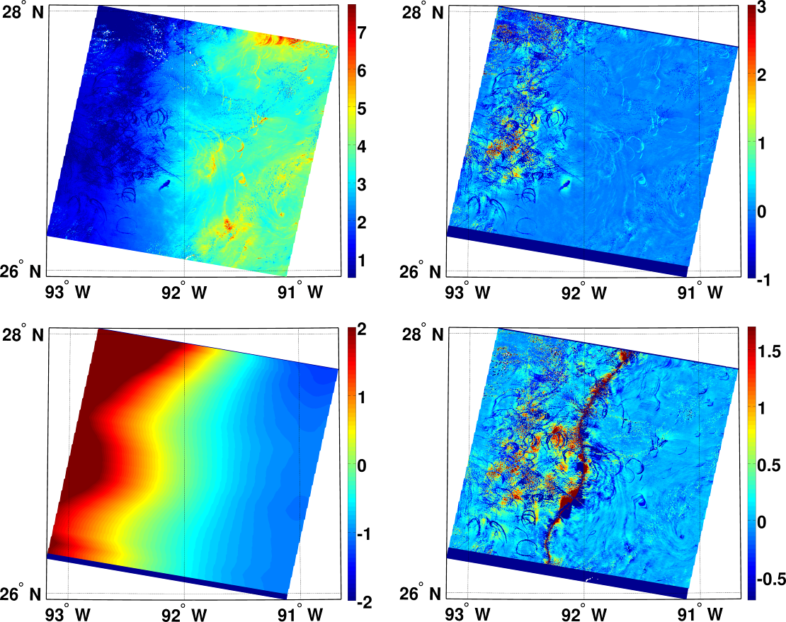
Естественные нефтяные загрязнения Пример Мексиканского залива - Грифоны
MODIS/Terra
2 Июня 2005, 16:55 GMT
СКН
Notes:
Разработанный метод применен к анализу поверхностных проявлений разливов нефти природного происхождения в Мексиканском заливе.
На рисунке хорошо видно, что вариации яркости блика, связанные с присутствием нефтяных сликов, бывают как положительными, так и отрицательными.
Это явление называется инверсия контрастов.
А связано оно с тем, что передаточная функция 𝑇 меняет знак в этом районе. (обратить внимание указкой)

Slide 18
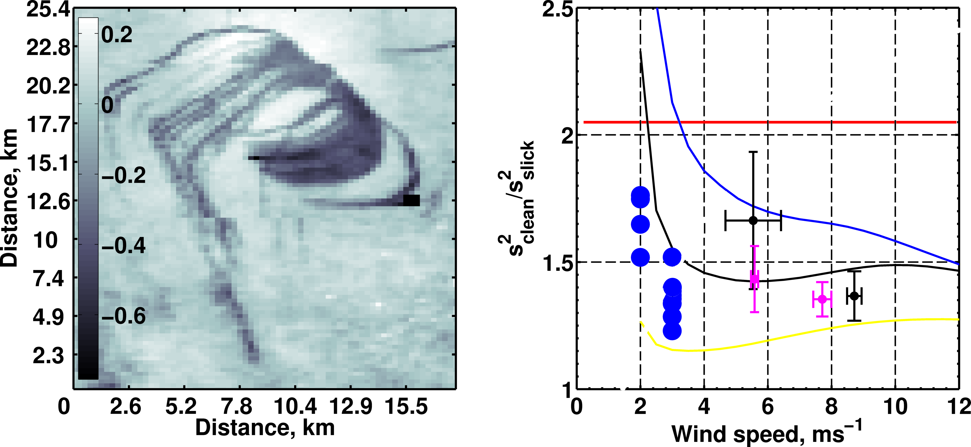
Увеличенный фрагмент одного из грифонов

Slide 19
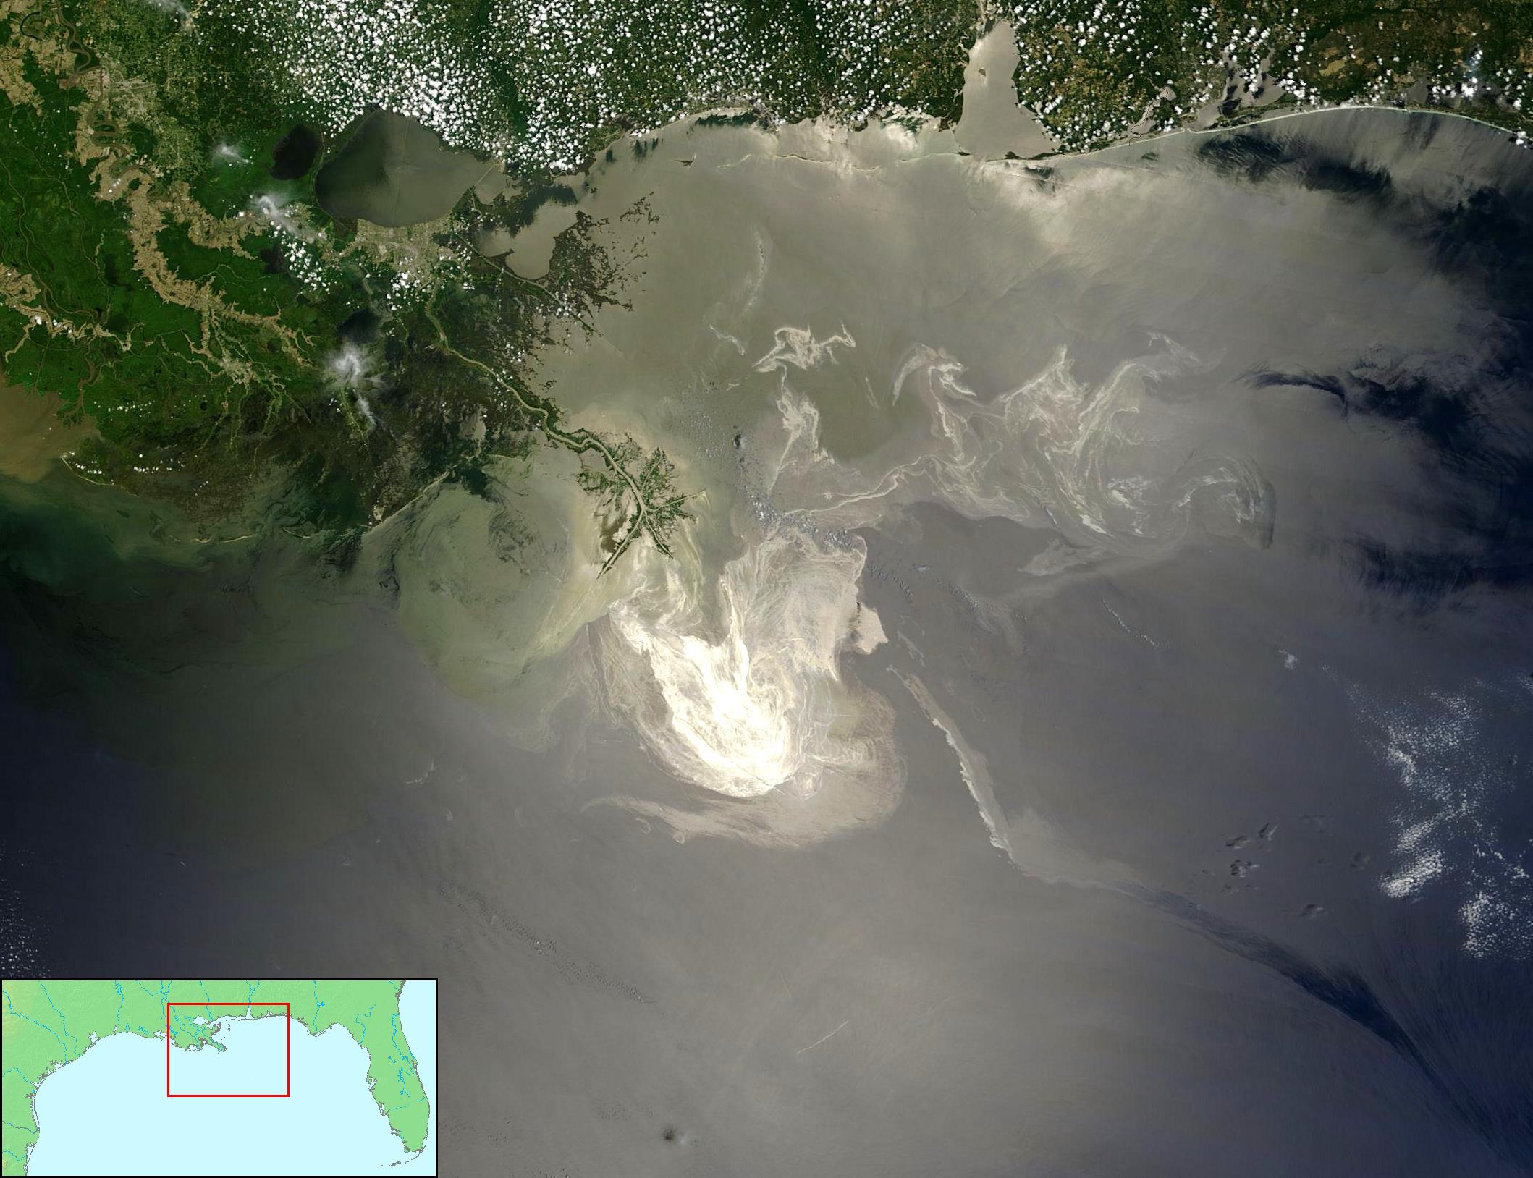
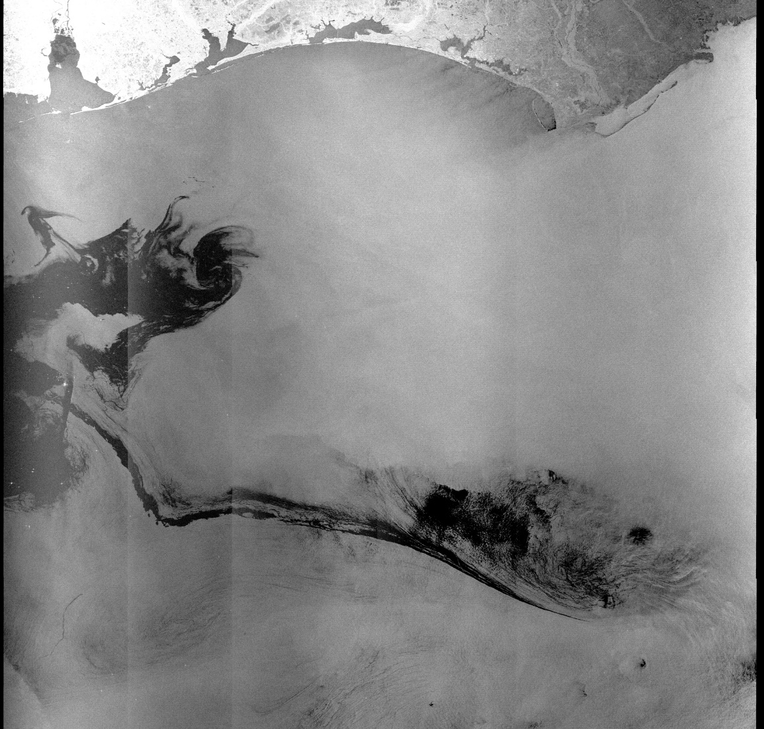
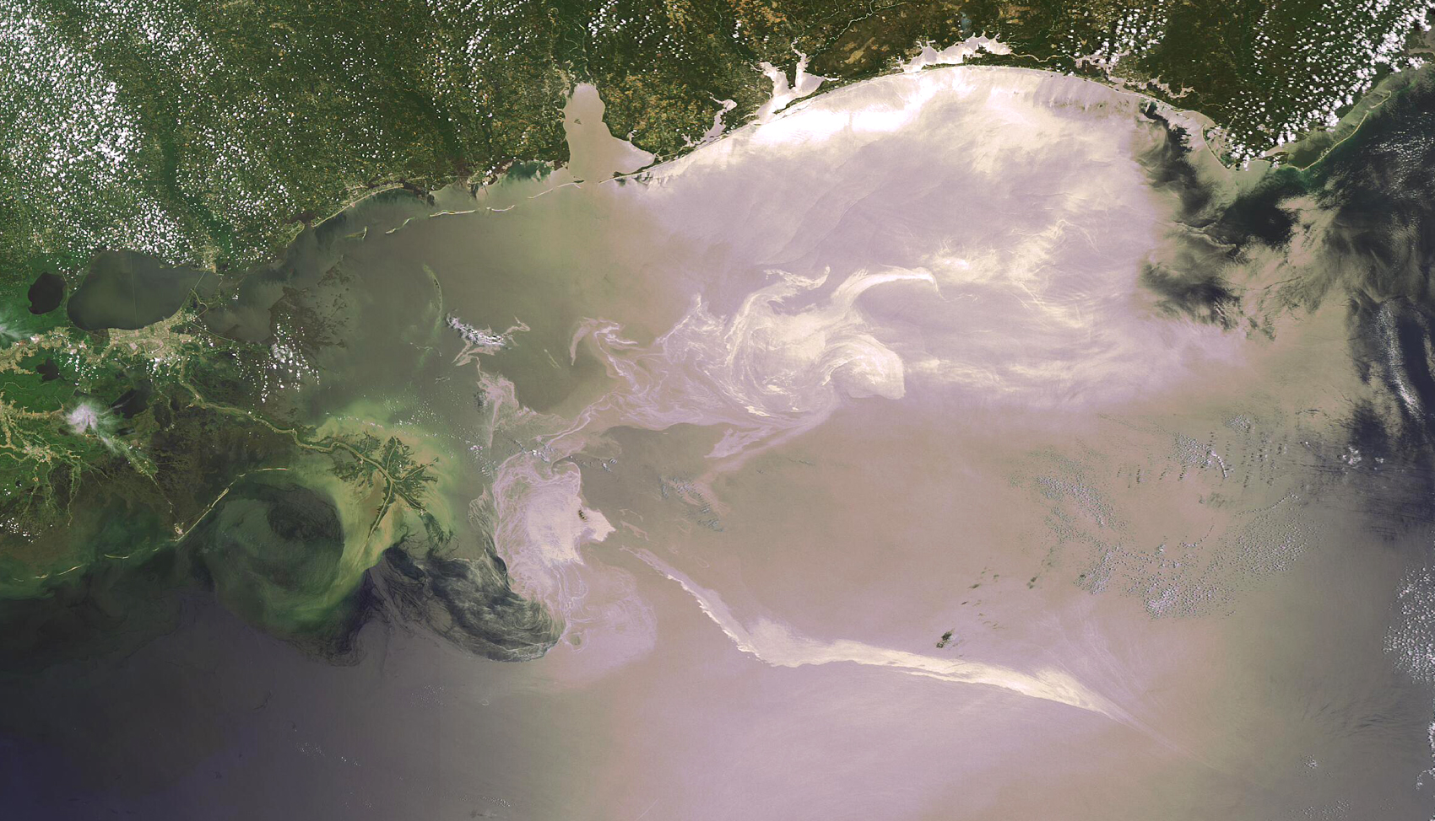
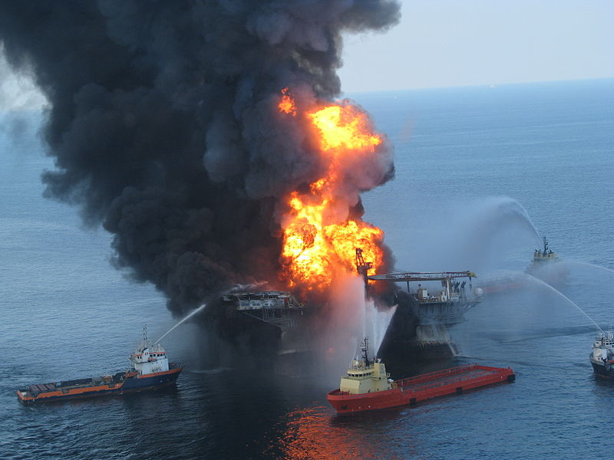
Техногенные нефтяные разливы пример Deepwater Horizon
20 Апреля 2010
Deepwater Horizon
May 25, 2010
Deepwater Horizon
May 24, 2010
Terra/MODIS
MERIS
ASAR
Notes:
Далее приводится рассмотрим катастрофический разлив нефти в результате взрыва на нефтяной платформе Дипвотер Хорайзон (англ. Deepwater Horizon) в Мексиканском заливе.
Выбор пал именно на этот случай, не столько потому, что он потряс весь мир, а больше потому, что было собрано множество изображений с разных приборов и спутников, а также большое количество сопутствующей вспомогательной информации

Slide 20
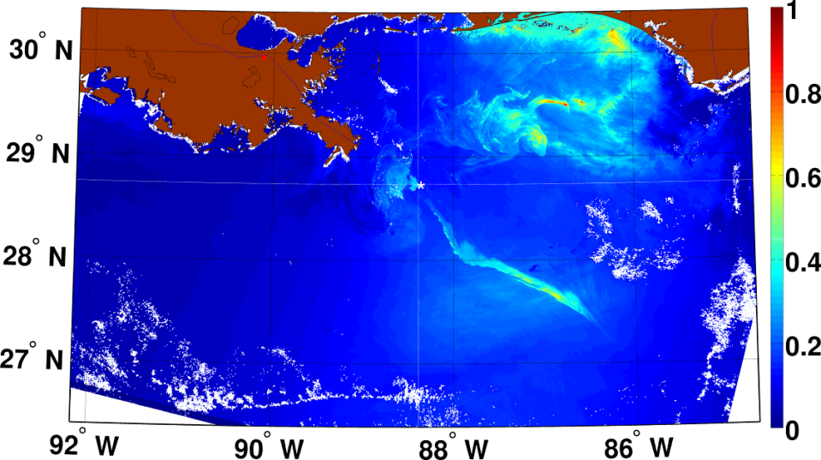
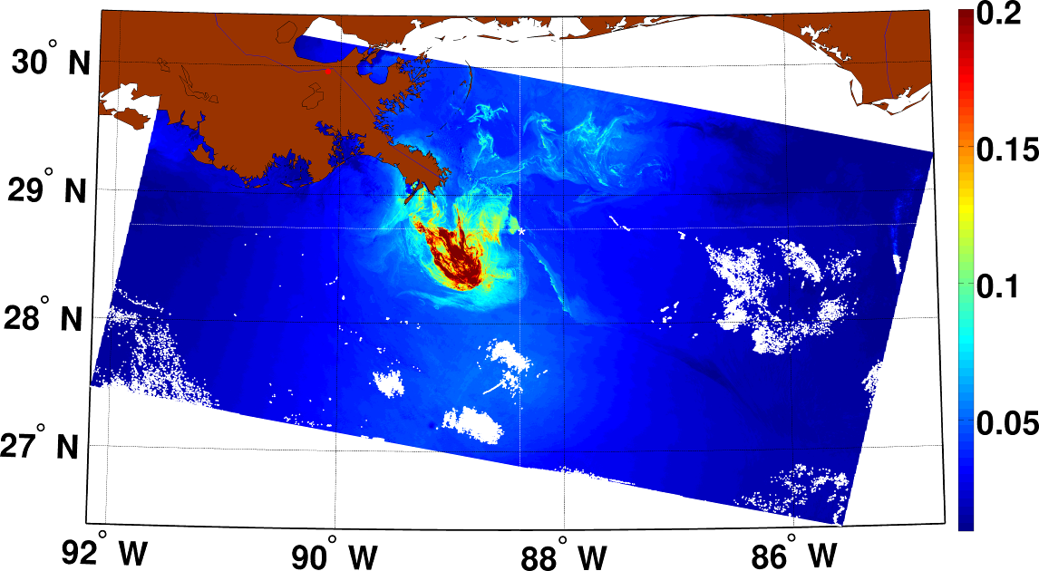
Исходные яркости в красном канале
MERIS (вверху)
Май 24, 2010, 16:17 GMT
MODIS/Terra (внизу)
Май 24, 2010, 16:45 GMT и 16:50 GMT
Notes:
Исходные яркости в красном канале
Обращаю внимание, что на изображении MODIS нефтяная струя имеет тёмные контрасты, что говорит о наличии зоны инверсии контрастов

Slide 21
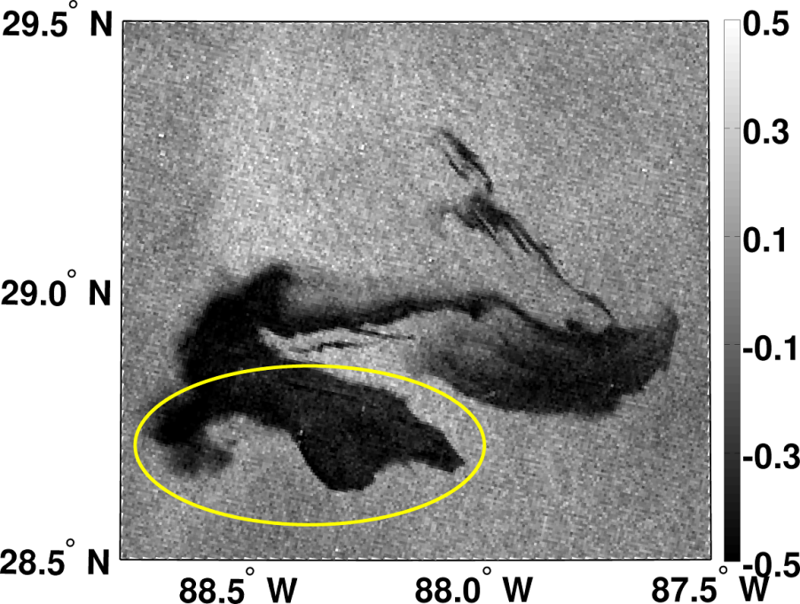
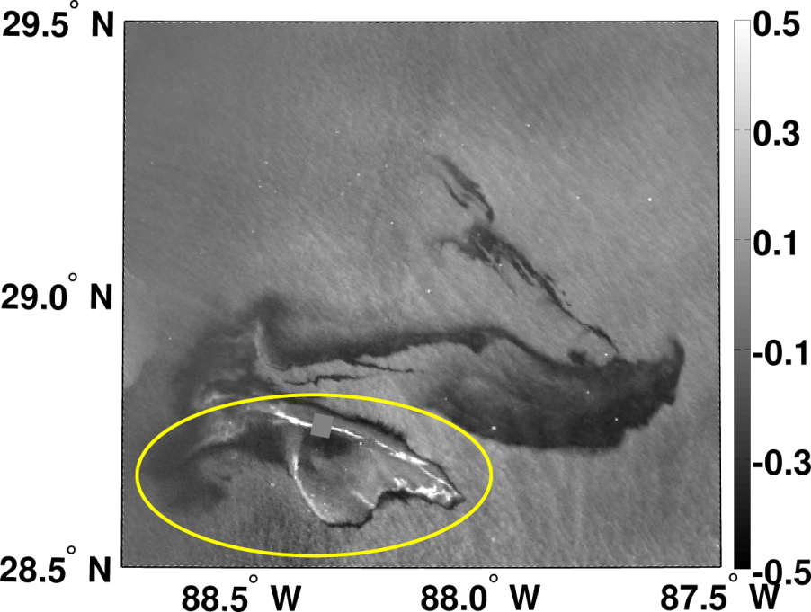
Синергетика с ASAR
ASAR (15:58 GMT)
MERIS (15:56.GMT)
26 Апреля 2010
Notes:
Анализируется фрагмент случая совместной съёмки нефтяного разлива 26 Апреля 2010г. приборами MERIS (15:58 GMT) и ENVISAT ASAR (15:56 GMT).
В жёлтый контур заключена область …
Поскольку приборы установлены на одном спутнике съёмка производилась квазисинхронно.
Из приведённых изображений видно, что оптические и РЛ-контрасты одного и того же слика, сформированного тонкой нефтяной плёнкой, хорошо коррелируют друг с другом.
При этом радиолокационные контрасты примерно в 1.6 раза сильнее контрастов СКН.

Slide 22
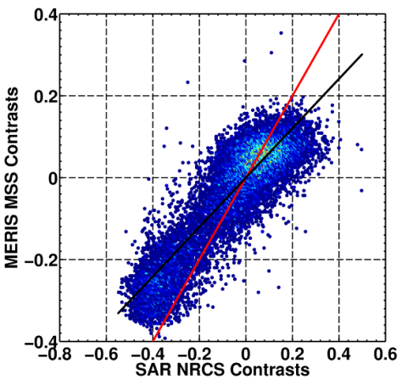
Результаты анализа нефтяных сликов
Notes:
Подитоживая раздел по сликам можно заключить, что
контрасты СКН в нефтяных сликах систематически ниже контрастов СКН в сликах биологического происхождения;
для одного и того же слика, сформированного тонкой нефтяной плёнкой, контрасты УЭПР примерно в 1.6 раза сильнее контрастов СКН;

Slide 23
Положения, выносимые на защиту
разработанный метод позволяет работать с различными оптическими спектрометрами благодаря использованию передаточной функции, которая напрямую зависит от наблюдаемых градиентов яркости солнечного блика, без априорного задания плотности распределения уклонов;
контрасты СКН в нефтяных сликах систематически ниже контрастов СКН в сликах биологического происхождения;
для одного и того же слика, сформированного тонкой нефтяной плёнкой, контрасты УЭПР примерно в 1.6 раза сильнее контрастов СКН;

Slide 24
Содержание диссертации
В первой главе описывается метод восстановления пространственных вариаций среднеквадратичного наклона (СКН) морской поверхности по солнечному блику.
Во второй главе метод, описанный в первой главе, применяется для исследования морской поверхности, покрытой нефтяными плёнками естественного и техногенного происхождения.
В третьей главе рассматриваются примеры исследования суб- и мезомасштабной динамики Океана по оптическим и радиолокационным изображениям.

Slide 25
Внутренние волны (ВВ)
Далее, разработанный алгоритм применяется к спутниковым оптическим изображениям внутренних волн (ВВ), - как простейшем типе течений
В качестве примера выбран район западно-экваториальной Атлантики, напротив устья реки Амазонки
область регулярного возникновения интенсивных ВВ, формируемых полусуточными приливными волнами (см. например, [Ivanov, Pelinovsky, Talipova, 1993, Burdyugov et al., 1986; Ivanov et al., 1993]).
Notes:
Остановимся на применении разработанного алгоритма к спутниковым оптическим изображениям внутренних волн (ВВ), - как простейшем типе течений
В качестве примера выбран район западно-экваториальной Атлантики, напротив устья реки Амазонки область регулярного возникновения интенсивных ВВ

Slide 26
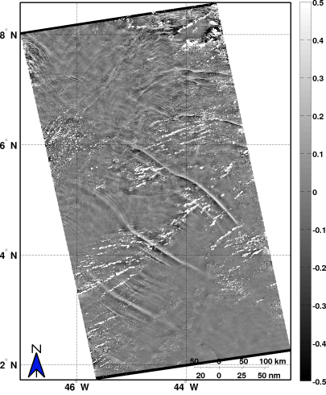
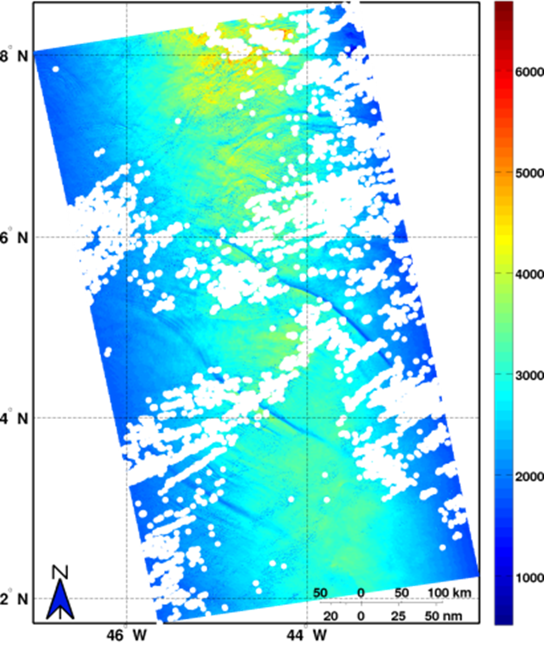
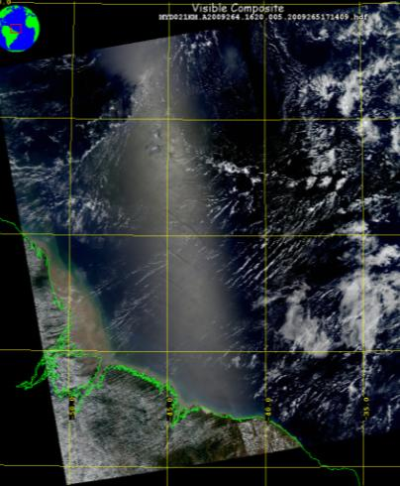
Исходные ярксоти
Контрасты СКН
MODIS/Aqua RGB композит
Район устья Амазонки
26 Апреля, 2009, 16:20.

Slide 27
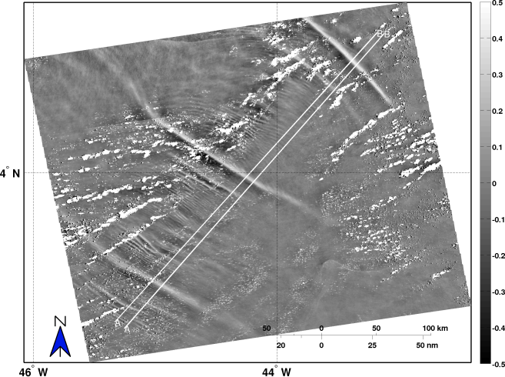
Контрасты СКН

Slide 28
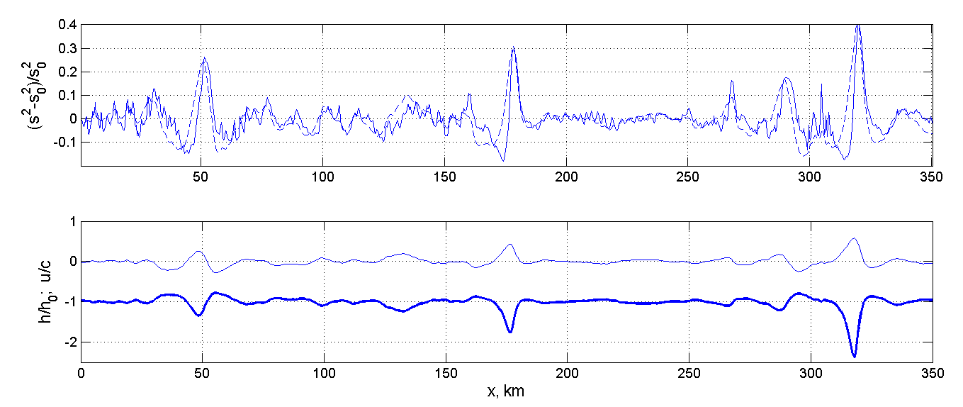
Профиль вариаций СКН
Профиль контрастов СКН (сплошная линия) вдоль сечения A-B.
Пунктирная линия показывает результаты модельных расчетов.
Восстановленные смещения термоклина во внутренних волнах (жирная линия) и скорость течения на поверхности, вызванное ВВ (тонкая линия).
Модельные контрастов согласуется с измеренными вариациями СКН, в результате чего можно заключить, что наблюдаемые модуляции СКН в действительности определяются конвергенцией и дивергенцией течений, индуцируемой ВВ на поверхности.
Notes:
На слайде представлены сечения контрастов СКН и проведено их моделирование .
С использованием модели формирования радиолокационных изображений RIM показано, что поверхностные проявления ВВ хорошо видны в модуляциях уклонов морской поверхности.
Это связано усилением среднеквадратичного наклона (СКН) в зонах конвергенции течения ВВ,
в то время как подавление наблюдается в зонах дивергенции.
Результаты моделирования использованы для восстановлений смещений термоклина. Как установлено, смещения термоклина во ВВ достигают 100м.

Slide 29
Положения, выносимые на защиту
разработанный метод позволяет работать с различными оптическими спектрометрами благодаря использованию передаточной функции, которая напрямую зависит от наблюдаемых градиентов яркости солнечного блика, без априорного задания плотности распределения уклонов;
контрасты СКН в нефтяных сликах систематически ниже контрастов СКН в сликах биологического происхождения;
для одного и того же слика, сформированного тонкой нефтяной плёнкой, контрасты УЭПР примерно в 1.6 раза сильнее контрастов СКН;
поверхностные проявления ВВ и мезомасштабных течений отчётливо проявляются в модуляциях уклонов морской поверхности в результате усиления среднеквадратичного наклона (СКН) в зонах конвергенции течения, и его подавления в зонах дивергенции;
Notes:
На защиту выносятся следующие положения:
разработанный метод диагностики пространственных аномалий «шероховатости» поверхности Океана по спутниковым изображениям солнечного блика позволяет работать с различными оптическими спектрометрами благодаря использованию передаточной функции, которая напрямую зависит от наблюдаемых градиентов яркости солнечного блика, без априорного задания плотности распределения уклонов;
контрасты СКН в нефтяных сликах ситематически ниже контрастов СКН в сликах биологического происхождения;
для одного и того же слика, сформированного тонкой нефтяной плёнкой, контрасты УЭПР примерно в 1.6 раза сильнее контрастов СКН;
поверхностные проявления ВВ и мезомасштабных течений отчётливо проявляются в модуляциях уклонов морской поверхности в результате усиления среднеквадратичного наклона (СКН) в зонах конвергенции течения, и его подавления в зонах дивергенции;
аномалии характеристик ветрового волнения (СКН, обрушения) связаны с зонами дивергенции течений и пространственно привязаны к областям сильных градиентов завихренности полей квази-геострофических течений

Slide 30
Мезомасштабная динамика
Предложен подход для идентификации, восстановления и анализа параметров поверхностных проявлений мезо-масштабных океанических течений по оптическим и радиолокационным изображениям, получаемым из космоса.
Рассмотрим пример района течения мыса Игольный, характеризующийся интенсивной мезомасштабной динамикой, отчетливо наблюдаемой на спутниковых изображениях.

Slide 31
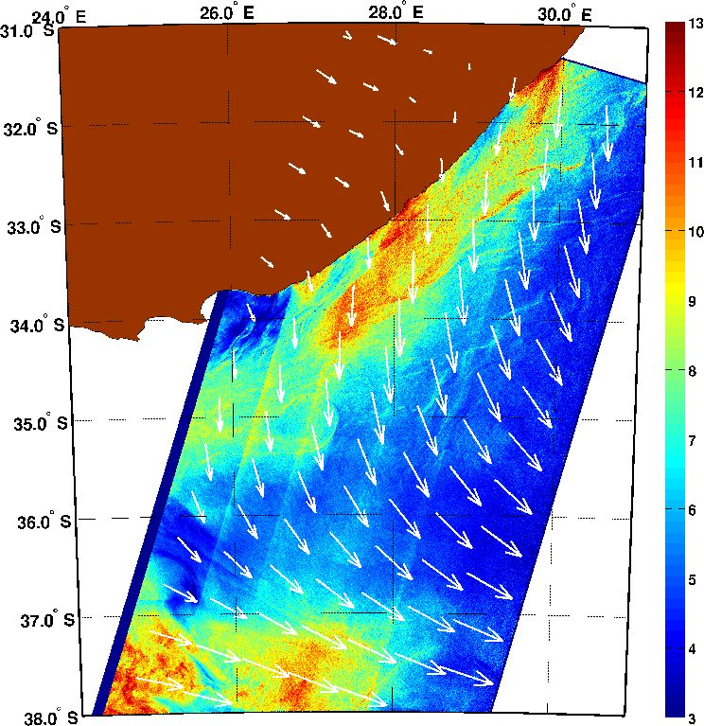
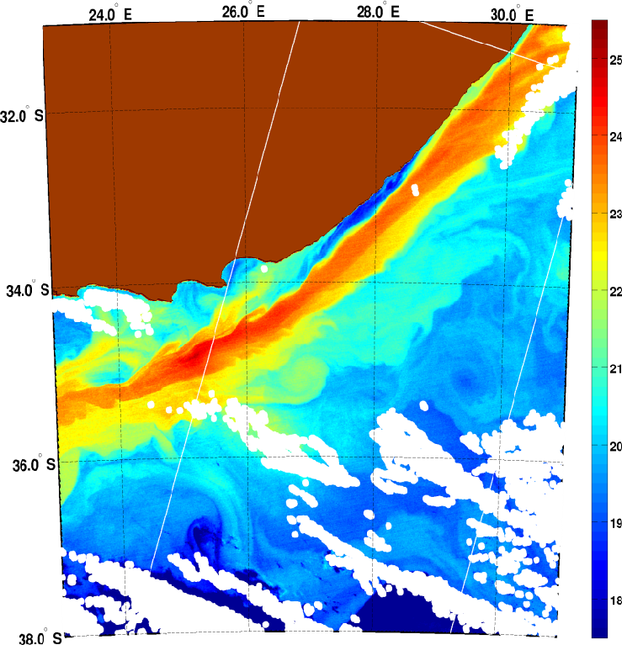
Поля ТПО и РСА ветра, использованные в качестве входного параметра для симуляций поверхностных проявлений океанической динамики в предлагаемом алгоритме
(слева) поле ветра, полученное по изображению ASAR WS, с использованием алгоритма CMOD4, отражает особенности проявления океанического течения.
(справа) поле поверхностной температуры океана (ТПО), полученное по данным MODIS, демонстрирует основное течение мыса Игольного и разнообразие мезо- и крупномасштабных особенностей на поверхности.
Notes:
На слайде приведены поля ТПО и восстановленного ветра по РСА с использованием модели CMOD4,

Slide 32

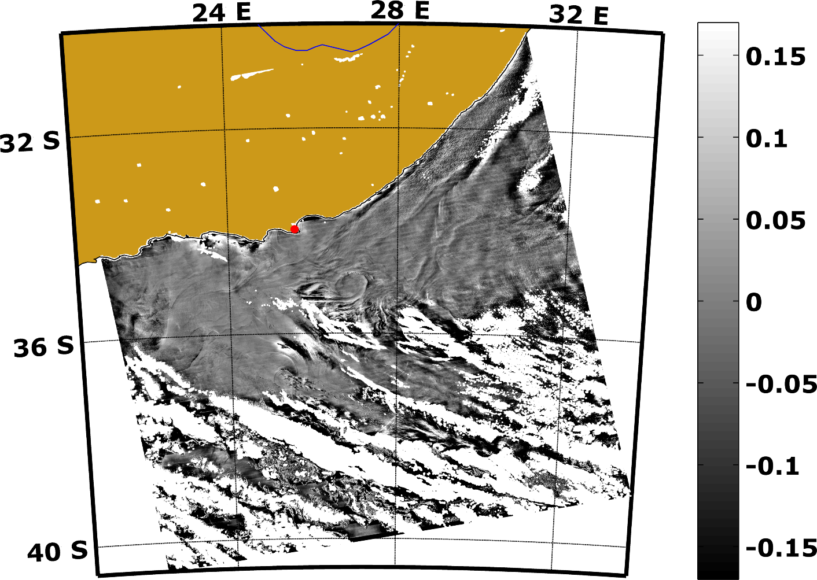
Солнечный блик и восстановленное поле СКН
Notes:
Задача, которая стояла в работе – это возможность восстановления океанических течений по с использованием синергетики полей РСА, ТПО и солнечного блика

Slide 33
Компоненты течений, исследуемых в работе
Поле течений представляется в виде суммы:
квазигеострофического течения (КГТ)
экмановского дрейфового течения
(генерируемого однородным ветровым полем)
И вторичной агеострофической циркуляции (ВАЦ)
(возникающей в результате взаимодействия Экмановского течения с КГТ и адиабатического перемешивания в Экмановском слое)

Slide 34
Восстановление геострофических течений океана по данным поверхностной температуры (ТПО)
Поле квазигеострофического течения (КГТ) Isern-Fontanet et al., 2008 предложили подход для восстановления полей компонент скоростей течения по изображению ТПО на масштабах 30 - 300 км
Связь функции тока КГТ и ТПО в Фурье пространстве:
функция тока КГТ
Таким образом, определив скорость КГТ через функцию тока,
или в физическом пр-ве
Завихренность поля КГТ
Notes:
Для восстановления мезомасштабной изменчивости поля скорости геострофического течения (ГТ) используется модель, предложенная [Isern-Fontanet и др., 2008].
В рамках этой модели функция тока ГТ и поле ТПО в пространстве Фурье связаны следующим соотношением:

Slide 35
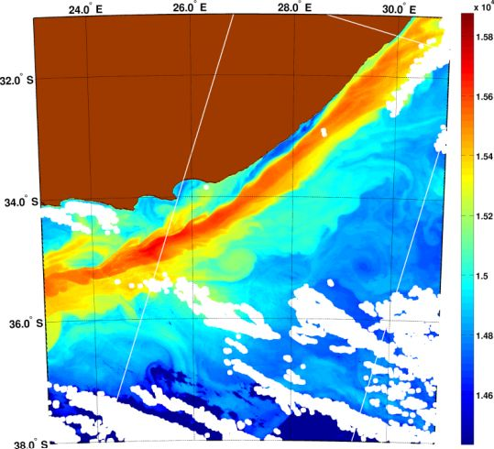
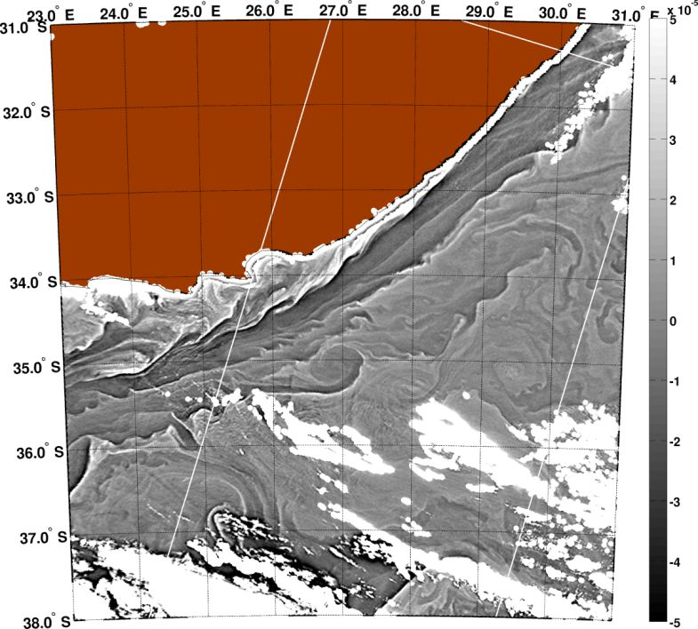
Пример восстановления поля завихренности мезомасштабных течений по данным ТПО (Isern-Fontanet et al., 2008 )
КГТ бездивергентны. Однако, дивергенция течений оказывает определяющее влияние на формирование их проявлений на РСА изображениях.
(Kudryavtsev et al., JGR, 2005)
Для дальнейшего анализа необходимо определить агеострофические течения.
Notes:
На данном слайде приведено поле завихренности ГТ, восстановленное по полю ТПО.
Однако, поле ГТ является бездивергентным. Как показано в [Kudryavtsev и др., 2005], влияние такого типа течений на интегральные параметры спектра ветровых волн (СКН, обрушения ветровых волн) является слабым, т.е. проявления ГТ на поверхности океана должны быть «невидимы». Поэтому, наблюдаемые на изображении поверхностные проявления океанических явлений, скорее всего, связаны с другими факторами

Slide 36
Восстановление вторичной агеострофической циркуляции за счёт взаимодействия КГТ с Экмановскими течениями (Klein and Hua, 1990)
Ветровой дрейф
Поле геострофических течений
Взаимодействие Экман + КГТ
Генерация дивергенции поверхностных течений формируется за счёт взаимодействия ветрового дрейфа и КГТ и привязана к зонам градиентов КГТ завихренности.
Notes:
Взаимодействие ветрового дрейфа с полем скорости ГТ может приводит к генерации достаточно сильной вторичной агеострофической циркуляции [Garrett, Loder, 1981]. Следуя модели [Klein, Hua, 1990] дивергенция агеострофической компоненты течения, генерируемого при взаимодействии Экмановского течения с ГТ, имеет вид

Slide 37
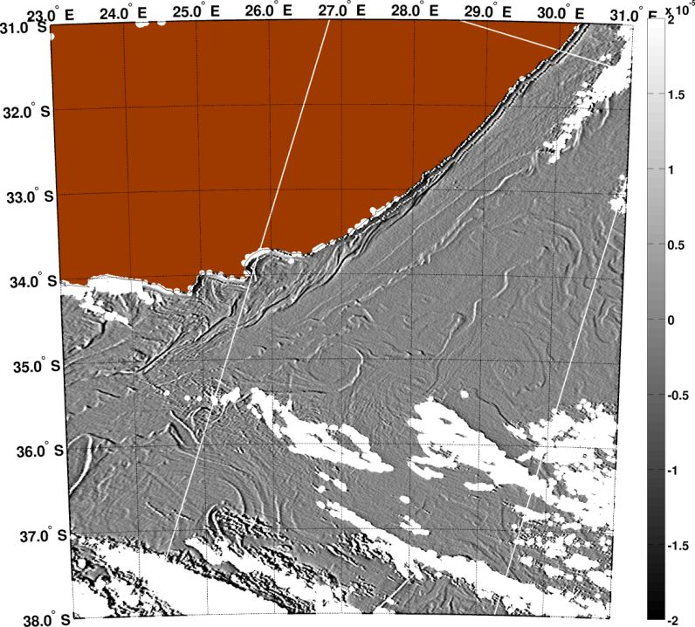
Восстановленные поля течений
ТПО
ветер
+
Поле завихренности
Поле дивергенции
Notes:
На слайде представлена дивергенция поверхностных течений, рассчитанная по полю завихренности и Экмановскому дрейфу, соответствующему полю ветра. Видно, что зоны дивергенции/конвергенции привязаны к зонам градиентов завихренности КГТ, и соответственно – к зонам резких перепадов ТПО

Slide 38
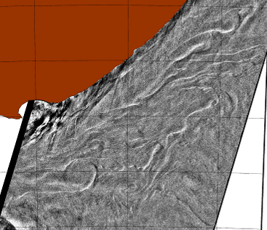
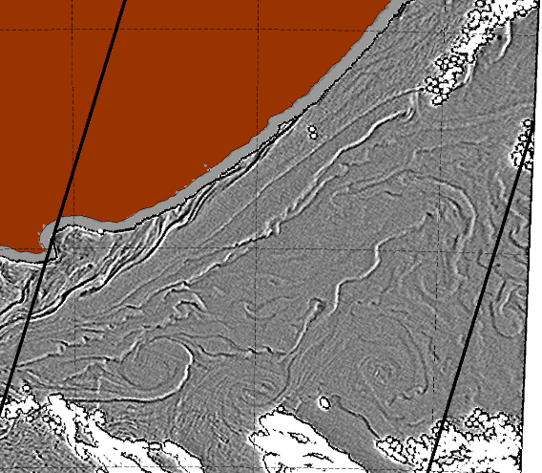
Сопоставление фрагментов РСА контрастов с полем дивергенции
РСА
Дивергенция
Корреляция между контрастами РСА и полем дивергенции очевидна.
Вывод: Дивергенция мезомасштабных течений определяет их проявления на РСА изображениях
Notes:
Далее приводится сопоставление фрагментов РСА контрастов с полем дивергенции,
где отчётливо наблюдается корреляция между контрастами РСА и полем дивергенции
Что подтверждает, чтодивергенция мезомасштабных течений определяет их проявления на РСА изображениях

Slide 39
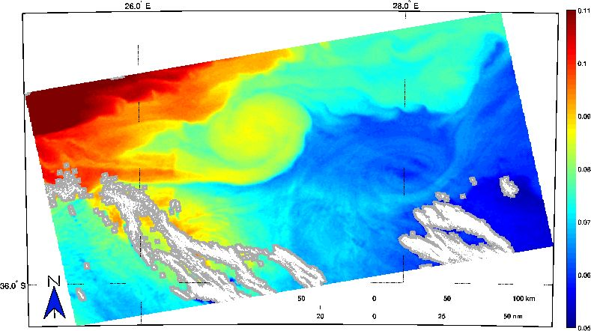
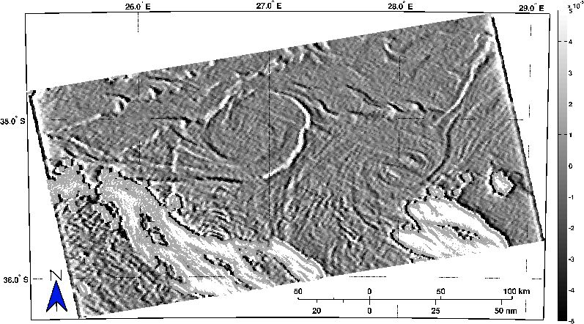
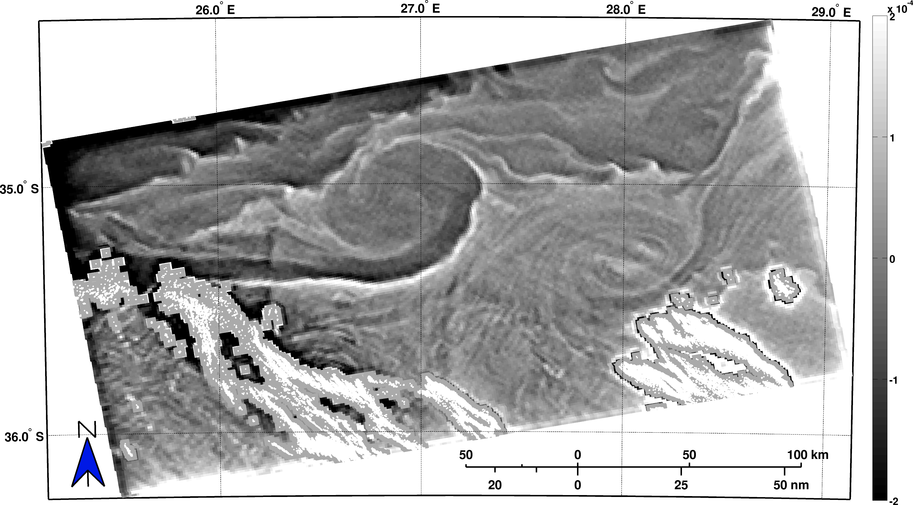
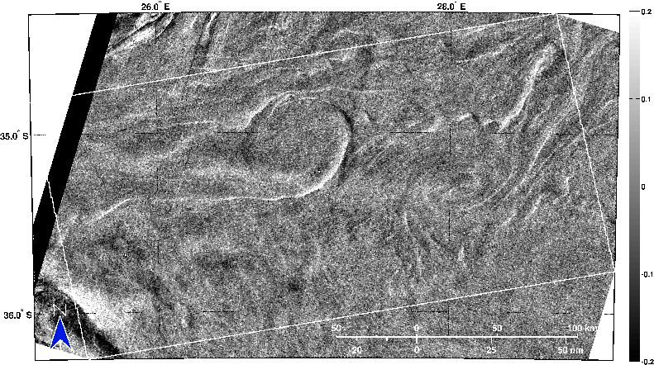
Сопоставление поверхностных проявлений пары вихрей
ТПО
Дивергенция
Завихренность
СКН
РСА
Обратите внимание, что форма полей ТПО, завихренности и дивергенции, а также поля контрастов УЭПР очень схожи.
Notes:
Здесь это показано в деталях,
отчётливо наблюдается корреляция между контрастами РСА и полем дивергенции
Для доказательства того факта, что аномалии шероховатости океана связаны с дивергенцией мы провели серию модельных расчётов

Slide 40
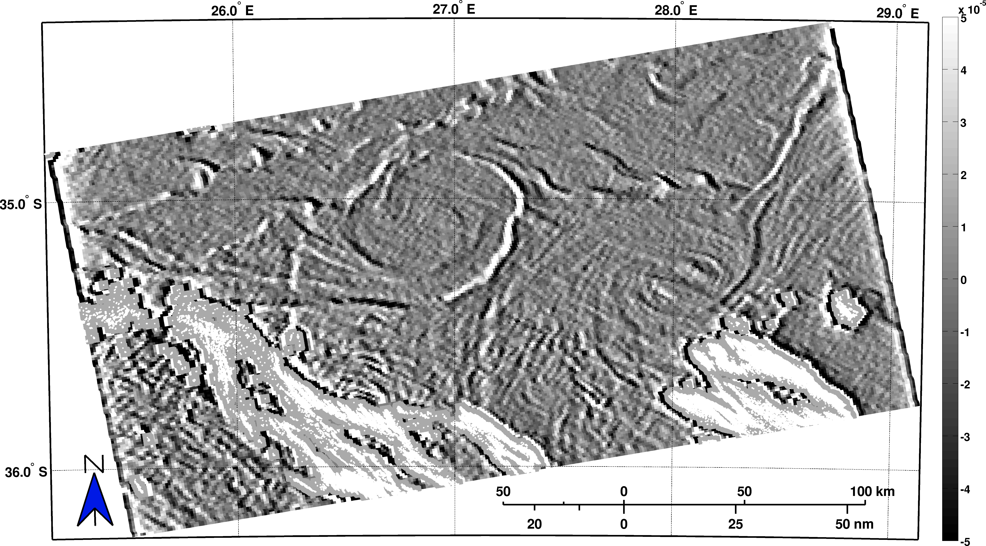
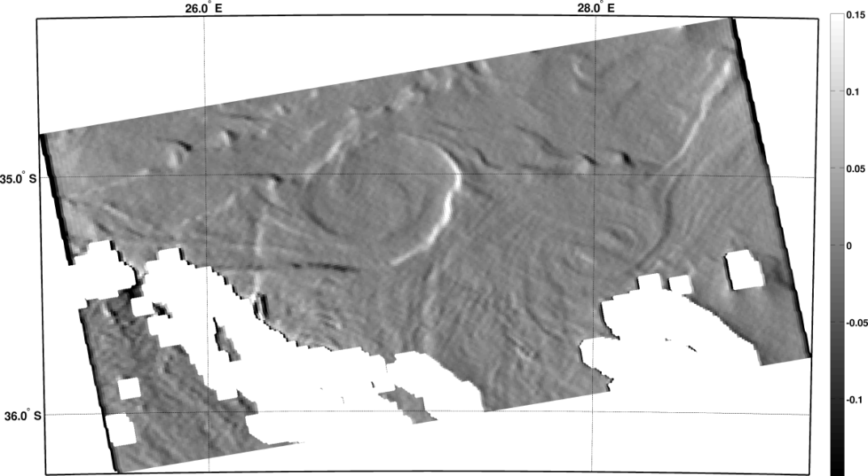
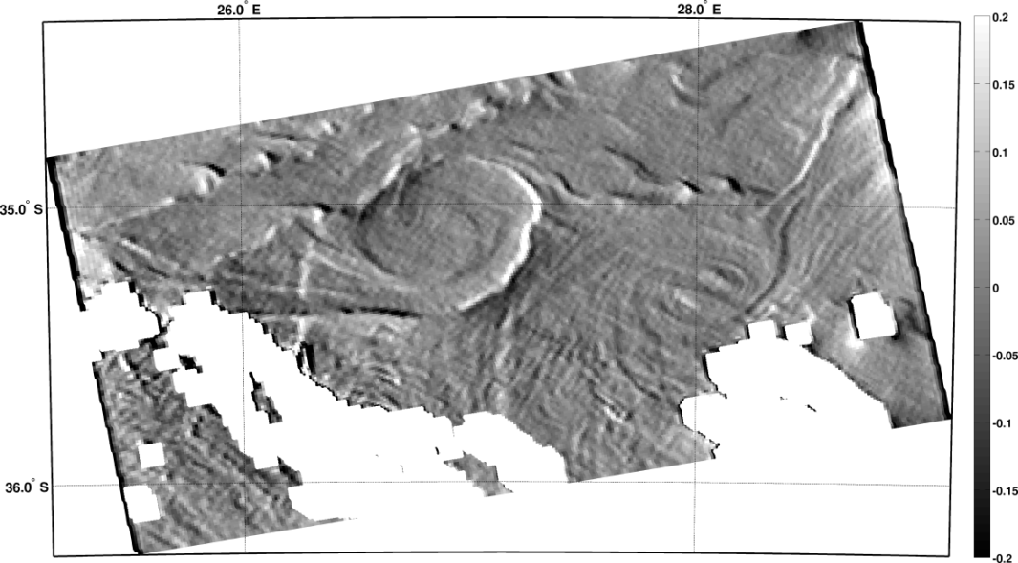
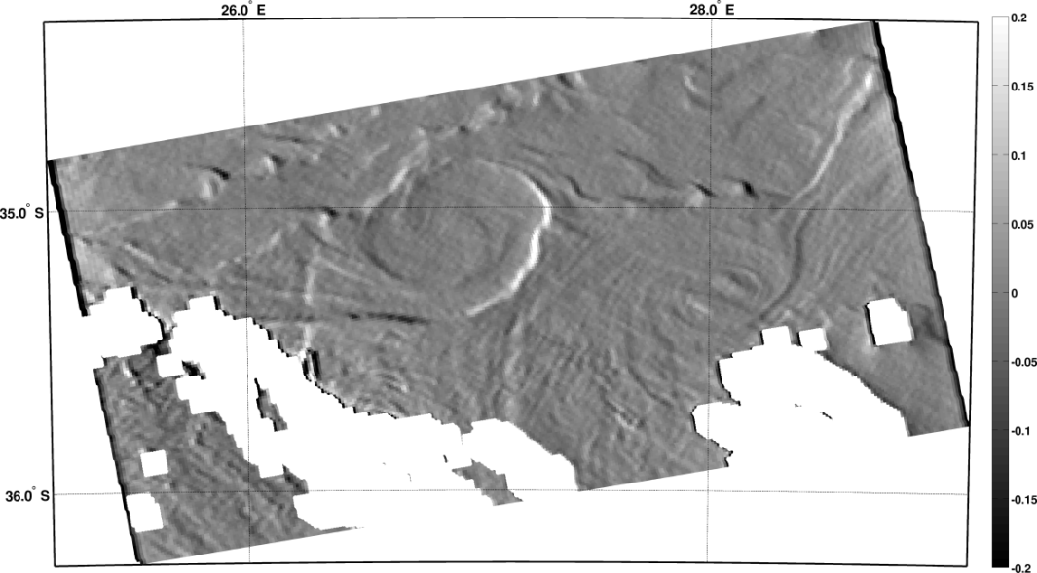
Результаты RIM Симуляции поверхностных особенностей
DIV
MSS
Wave Breaking
SAR
Вывод: Дивергенция – определяет РСА проявления мезомасштабных течений
Notes:
В результате анализа можно заключить, что дивергенция мезомасштабных течений определяет их проявления на РСА изображениях

Slide 41
Положения, выносимые на защиту
разработанный метод позволяет работать с различными оптическими спектрометрами благодаря использованию передаточной функции, которая напрямую зависит от наблюдаемых градиентов яркости солнечного блика, без априорного задания плотности распределения уклонов;
контрасты СКН в нефтяных сликах систематически ниже контрастов СКН в сликах биологического происхождения;
для одного и того же слика, сформированного тонкой нефтяной плёнкой, контрасты УЭПР примерно в 1.6 раза сильнее контрастов СКН;
поверхностные проявления ВВ и мезомасштабных течений отчётливо проявляются в модуляциях уклонов морской поверхности в результате усиления среднеквадратичного наклона (СКН) в зонах конвергенции течения, и его подавления в зонах дивергенции;
аномалии характеристик ветрового волнения (СКН, обрушения) связаны с зонами дивергенции течений и пространственно привязаны к областям сильных градиентов завихренности полей квази-геострофических течений.
Notes:
Таким образом, в своём докладе я проиллюстрировал основные положения выносимые на защиту, отражающие основные достигнутые результаты.

Slide 42
Апробация работы и публикации
Результаты работы докладывались на различных отечественных и международных конференциях, в частности на:
7-ой всероссийской открытой конференции «Современные проблемы Дистанционного зондирования Земли из Космоса» (Москва, Россия, Ноябрь 2009);
3rd SeaSAR workshop “Advances in SAR Oceanography from ENVISAT, ERS and ESA third party missions” (Frascati, Italy, 25-29 January 2010);
ESA Living Planet Symposium (Bergen, Norway, 28 June - 2 July 2010);
39th COSPAR Scientific Assembly (Mysore, India, 14-22 July 2012);
6th International Workshop on Science and Applications of SAR Polarimetry and Polarimetric Interferometry, POLinSAR 2013 (28 January - 1February 2013, Frascati (Rome), Italy);
Asia-Pacific Conference on Synthetic Aperture Radar "Overcoming the Hardships: Responding to Disasters with SAR", (Tsukuba, Japan, 23-27 September 2013).
По теме диссертации опубликовано 24 печатные работы, включая:
21 тезис конференций,
6 реферируемых изданий из списка ВАК и
4 патента
Результаты проделанной работы также докладывались и обсуждались на различных международных научных семинарах как за рубежом (в Норвегии, Франции, Финляндии, Италии и Японии), так и в России.
Notes:
Работа была всесторонне апробирована на различных отечественных и международных конференциях
По теме диссертации опубликовано 24 печатные работы, включая:
21 тезис конференций,
6 реферируемых изданий из списка ВАК и
4 патента

Slide 43
Список работ, опубликованных по теме диссертации
Издания из списка ВАК
1. Мясоедов А.Г., Кудрявцев В.Н.. Оценка контрастов поверхностных проявлений океанических явлений по изображениям солнечного блика. // Учёные записки Российского государственного гидрометеорологического университета No.16. Научно-теоретический журнал. - СПб.: изд. РГГМУ, 2010. - С. 94-114.
2. Kozlov I.E., Kudryavtsev V.N., Johannessen J.A., Chapron B., Dailidienė I., Myasoedov A.G. ASAR imaging for coastal upwelling in the Baltic Sea. // Advances in Space Research. 2012. № 50. С. 1125–1137.
3. Kudryavtsev V., Myasoedov A., Chapron B., Johannessen J.A., Collard F. Imaging mesoscale upper ocean dynamics using synthetic aperture radar and optical data. // Journal of Geophysical Research. 2012. № 117. С. C04029.
4. Kudryavtsev V., Myasoedov A., Chapron B., Johannessen J.A., Collard F. Joint sun-glitter and radar imagery of surface slicks. // Remote Sensing of Environment. 2012. № 120. С. 123–132.
5. Kudryavtsev V.N., Chapron B., Myasoedov A.G., Collard F., Johannessen J.A. On Dual Co-Polarized SAR Measurements of the Ocean Surface. // IEEE Geoscience and Remote Sensing Letters. 2013. Т. 10. № 4. С. 761–765.
6. Зимин А.В., Родионов А.А., Шапрон Б., Романенков Д.А., Здоровеннов Р.Э., Козлов И.Е., Мясоедов А.Г., Шевчук О.И. Работы с научно-исследовательского судна «Эколог» по проекту «Мегагрант» в белом море, выполненные в июле-августе 2012 года. // Учёные записки Российского государственного гидрометеорологического университета. 2013.
Notes:
С опубликованными работами можно ознакомится

Slide 44
Список работ, опубликованных по теме диссертации
Патенты
Мясоедов А.Г. Кудрявцев В.Н. Свидетельство о государственной регистрации программы для ЭВМ №2011610860: GLAMOROS: Оценка контрастов поверхностных проявлений океанических явлений по изображениям солнечного блика. Заявка № 2010617455. Дата поступления 22 ноября 2010г. Зарегистрировано в Реестре программ для ЭВМ 20 января 2011г.
Мясоедов А.Г., Кудрявцев В.Н., Шапрон Б.Ж.А., Коллард Ф.Ж.К. Свидетельство о государственной регистрации программы для ЭВМ №2012660424 DUPOL: «Оценка характеристик поверхности Океана по двух-поляризационным радиолокационным изображениям из Космоса» Заявка № 2012617706. Дата поступления 9 октября 2012г. Зарегистрировано в Реестре программ для ЭВМ 19 ноября 2012г.
Мясоедов А.Г., Козлов И.Е. Свидетельство о государственной регистрации программы для ЭВМ №2012660637 INTERWAVE: «Определение характеристик океанских внутренних волн по их проявлениям в спутниковых радиолокационных снимках морской поверхности» Заявка № 2012618623. Дата поступления 10 октября 2012г. Зарегистрировано в Реестре программ для ЭВМ 26 ноября 2012г.
Зимин А.В., Козлов И.Е., Мясоедов А.Г., Мохнаткин Ф.Ю. Свидетельство о государственной регистрации базы данных №2012621188 «Проявления внутренних волн по данным контактных и спутниковых наблюдений в Белом море в 2010 году (ВВ БМ 2010)» Заявка № 2012621065. Дата поступления 9 октября 2012г. Зарегистрировано в Реестре баз данных 19 ноября 2012г.
Notes:
С опубликованными работами можно ознакомится

Slide 45
Внедрение результатов работы
Полученные научные результаты реализованы в виде алгоритмов и элементов программного обеспечения и использованы для обработки данных радиолокаторов с синтезированной апертурой (РСА) и оптических изображений, а также восстановления статистических параметров поверхности Океана.
Предложенные алгоритмы и методики были апробированы и внедрены в Международном центре по окружающей среде и дистанционному зондированию им. Нансена (NIERSC), а также в Лаборатории Спутниковой Океанографии (ЛСО, на англ. SOLab) РГГМУ, в виде элементов спутникового информационного портала SATIN (от англ. SATellite Data Search and Manage INformation Portal), для поиска, получения, отображения, распространения и хранения данных дистанционного зондирования (http://satin.rshu.ru/), а также как элемент разрабатываемой синергетической платформы SYNTool (http://syntool.solab.rshu.ru/) ЛСО РГГМУ.
Предполагается дальнейшее внедрение разработанной методики для оперативной обработки РСА и оптических данных, получаемых с действующих ИСЗ и ИСЗ, планируемых к запуску российским и зарубежными космическими агентствами.
По результатам диссертационной работы можно утверждать, что, наиболее перспективным для мониторинга физических процессов в верхнем слое Океана является применение синергетического подхода РСА и оптических данных, позволяющего лучше понять как пути формирования спутниковых изображений, так и механизмы проявления океанических явлений на поверхности.

Slide 46
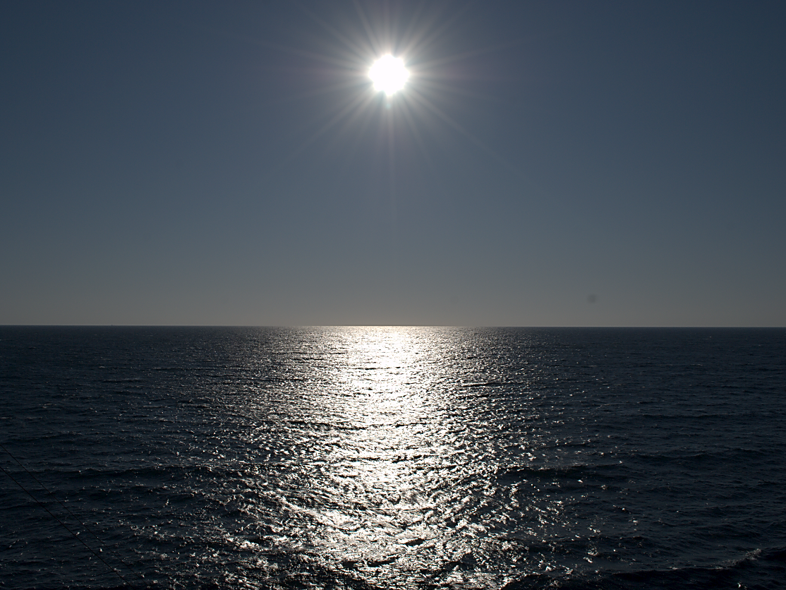
Благодарности
Кудрявцев В.Н.
† Акимов Д.
Ефимов С.
Коросов А.
Морозов Е.
Заболотских Е.В.
Козлов И.
Сычев В.И.
Коллард Ф.
Йонни Й.
Шапрон Б.
Ермаков С.А.
Лаврова О.Ю.
Мелентьев В.В.
Митник Л.М.
Репина И.А.
Решняк В.И.
Станичный С.В.
NIERSC/NERSC,
IFREMER,
РГГМУ,
МГИ,
МГУ
На начальном этапе работа поддерживалась программой поддержки молодых специалистов фонда Нансен-Центр
Работа выполнена в рамках и непосредственном участии в проекте Мега-Грант
Огромное спасибо и самые сердечные слова благодарности моим родителям,
супруге Марине и дочке Кире
Спасибо моим коллегам и многим другим, чьи имена не вместились на один слайд
Солнечный блик с платформы в Кацивели, Сентябрь 2011г.
Notes:
Уважаемый председатель и уважаемые члены диссертационного совета! Разрешите выразить свою благодарность за интерес и внимание к моей работе, конструктивные предложения и замечания, положительную оценку работы.
Хотелось бы поблагодарить ведущую организацию, оппонентов, авторов отзывов за проявленный интерес к работе. Постараюсь в дальнейшей научной работе учесть все высказанные вами замечания и пожелания.
Особую благодарность хочу выразить научному руководителю Кудрявцеву В.Н, за постоянное внимание и руководство работой.
Это исследование также проводилось при непосредственном сотрудничестве с Бертраном Шапроном.
На начальном этапе работа поддерживалась программой поддержки молодых специалистов фонда Нансен-Центр
Работа выполнена в рамках проекта Мега-Грант
Очень признателен всем, к кому приходилось обращаться за советом и помощью, а также присутствующим за проявленный интерес и моральную поддержку.
И конечно членам моей семьи. Спасибо вам.

Slide 47
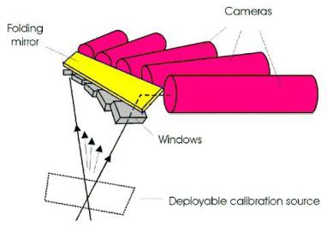
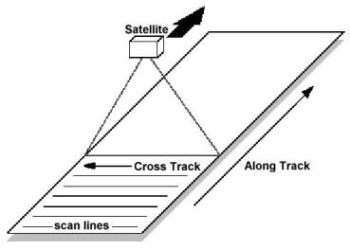
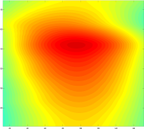
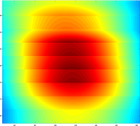
Особенности формирования изображений MERIS и MODIS
Одномерное поле яркости
Двумерное поле яркости
Градиенты яркости в одном направлении
Градиенты яркости в обоих направлениях
Notes:
47
Разработанный метод позволяет работать с различными оптическими спектрометрами именно благодаря использованию передаточной функции
Далее рассмотрим конструктивные особенности приборов MERIS и MODI S, приводящие к различному формированию изображений этими приборами
Так изображение MODIS формируется за счёт сканирующей камеры, что приводит к образованию “полосообразной” структуры изображения в области солнечного
блика с явно выраженными двумерными градиентами яркости вдоль и поперек траектории полета спутника
В случае с изображением прибора MERIS ситуация кардинально отличается. Изображение формируется 5-ю одинаковыми неподвижно зафиксированными оптическими камерами, что приводит к формированию изображения с градиентами яркости лишь в одном направлении

Slide 48
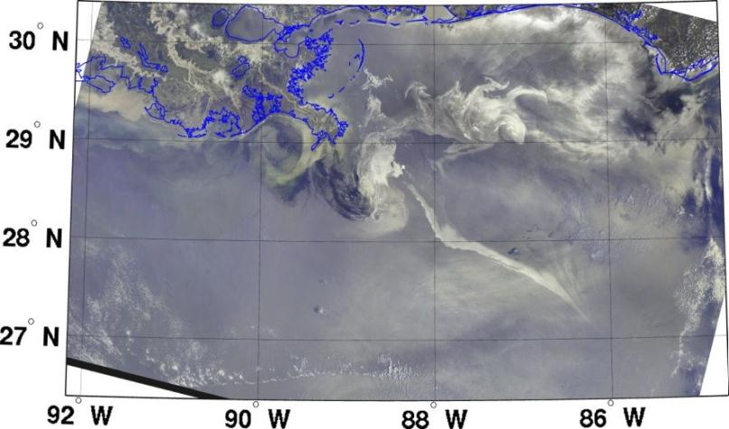

Техногенные нефтяные разливы пример Deepwater Horizon
Deepwater Horizon
MODIS/Terra
MERIS/Envisat
Цветной композит увеличенной области изображений MERIS/Envisat и MODIS района разлива нефтепродуктов в результате взрыва нефтяной платформы «Deepwater Horizon» в Мексиканском заливе 24 Мая 2010г., 16ч17м. и MODIS/Terra, датируемое 24 Мая 2010г., 16ч45м
Notes:
На данном слайде приведены псевдо цветные RGB композиты увеличенной области изображений MERIS и MODIS района разлива нефтепродуктов в результате взрыва нефтяной платформы «Deepwater Horizon» в Мексиканском заливе 24 Мая 2010г.
Обращаю Ваше внимание на явные различия между изображениями, несмотря на разницу всего в пол часа. Прежде всего это объясняется отличающейся геометрией наблюдений.
Далее рассмотрим этот случай подробнее

Slide 49
Применение алгоритма
Усреднённые яркости
Передаточные функции

Slide 50


Контрасты СКН
MERIS (вверху)
Май 24, 2010, 16:17 GMT
Яркие участки контрастов СКН, обведённые жёлтым контуром, не
относятся к особенностям шероховатости морской поверхности
Красные стрелки указывают на зоны инверсии контрастов
MODIS/Terra (внизу)
Май 24, 2010, 16:45 GMT и 16:50 GMT
Notes:
Если предположить, что толщина нефтяной плёнки в этом районе значительно больше длины волны красного света (640-680нм), т.е. толщина порядка 1 микрона и более, то в этом случае, оптические свойства самой нефти могут доминировать над изменениями яркости морской поверхности в зоне, покрытой этой нефтью.
Предложенный алгоритм не учитывает возможность изменения “цвета” поверхности, поэтому смена знака и изменение амплитуды восстановленных контрастов некорректны и не несут физического смысла.

Slide 51

Какова природа проявления РСА контрастов?
Очевидна связь РСА контрастов с особенностями мезо-масштабной изменчивости
Связаны ли эти РСА контрасты с течениями и какие их особенности они отображают?
Notes:
В рамках исследования ставился вопрос о природе проявления РСА контрастов.

Slide 52

(a) Значения концентрации хлорофилла-А по данным SeaWiFS, район Патагонии;
(b) Ночные огни в районе юго-запада Атлантики.
Огни на изображении образованы судами на промысле.
(Matano, R. P., and E. D. Palma, 2008: On the upwelling of downwelling currents. J. Phys. Oceanogr. 38, 2482-2500, doi: 10.1175/2008JPO3783.1)

Slide 53

Пример РСА изображения Баренцева моря, на котором отображены проявления мезомасштабных зон конвергенции и дивергенции
Баренцево море известно своими богатыми рыбными ресурсами.
Кроме того, оно всегда покрыто облаками, поэтому РСА является единственным всепогодным инструментом мониторинга.
РСА диагностика зон конвергенции/дивергенции, потенциально позволит увеличить эффективность рыбного промысла

Slide 54


РСА
наблюдения
RIM
симуляции

Slide 55


Сигнатуры УЭПР в рамках «стандартной релаксационной модели»
контрасты УЭПР
Сигнатуры УЭПР с учётом обрушения волн
контрасты УЭПР

Slide 56
Применение методики мониторинга физических процессов в верхнем слое океана
по данным оптических и РСА сканеров
Поле крупномасштабного Течения
Поле Ветра
Поверхностные проявления в контрастах УЭПР и СКН
исходные
данные
исходные
данные
Симуляции RIM
(моделирование)
Сопоставительный анализ и валидация полученных результатов
Идентификация РСА контрастов и вариаций СКН различной природы

Slide 57
Методология синергетического исследования поверхности Океана
MODIS
ASAR WS
Эллипсами объединены в группы данные и способы их использования в разработанной методологии
Поверхностная температура
РСА ветер
Среднеквадратичный наклон
Квазигеострофическое течение (КГТ)
Дивергенция поверхностного течения
РСА шероховатость
Мезомасштабные проявления течений
RIM
моделирование

Slide 58
Механизм проявления
Брэгговские волны
УЭПР
Мезо-масштабные морские
течения
Ветро-волновое взаимодействие
Трансформация ветровых волн 1-10м
Сильный отклик от обрушающихся волн
Брэгговские волны, обладая малым временем релаксации (~10м) не могут «чувствовать» мезомасштабные течения. Однако, более длинные ветровые волны (~10м), могут взаимодействовать с течениями.
Обрушения длинных ветровых волн очень «чувствительны» к течениям.
Интенсификация (подавление) обрушений в зонах конвергенции (дивергенции) приводит к механическому возбуждению коротких волн, в частности, брэгговских, что обеспечивает видимость течений РСА.

Slide 59
Моделирование РСА проявлений мезомасштабных течений
Основано на Radar Imaging Model (RIM)
Предложенной в работе
Kudryavtsev et al., JGR, 2005; Johannessen et al., JGR, 2005
RIM описывает формирование РСА проявлений океанических явлений различной природы, в частности:
- поверхностные и внутренние волны,
- температурные фронты,
- поверхностные слики,
- особенности поверхностных течений…
Для различных РСА частот и условий наблюдений.

Slide 60


ASAR and MODIS collocation with 1day difference

Slide 61


ASAR and MERIS collocation with 1day difference

Slide 62



Формирование изображения
Red
IR
Violet: 0.4 - 0.446 μm
Blue: 0.446 - 0.500 μm
Green: 0.500 - 0.578 μm
Yellow: 0.578 - 0.592 μm
Orange: 0.592 - 0.620 μm
Red: 0.620 - 0.7 μm
2009

Slide 63


Используемые данные
радиация, рассеянная небосводом
синий
зелёный
красный
Для исследования солнечного блика наиболее предпочтителен красный канал, поскольку свет в красном канале поглощается в «тонком» поверхностном слое океана (Jerlov, 1976), и, таким образом, не так чувствителен к «цвету» водного столба и поверхностной температуре.
Notes:
Для исследования солнечного блика наиболее предпочтителен красный канал, поскольку свет в красном канале поглощается в «тонком» поверхностном слое океана (Jerlov, 1976)

Slide 64
Модель распределения уклонов
Specular Reflectance (Fresnel)
Sun angle
View Angle
Slope Probability
First order
θs
θv
θv
G
β
Wave Slope
β
2009
- The reflectance generated by specular reflection

Slide 65
Модель распределения уклонов
Cox & Munk, 1954. Основываясь на аэрофотосъёмке солнечного блика
Поправки Гауссова распределения
Skewness¹
^{Ассиметрия}
Peakedness²
^{Пиковатость}
Среднеквадратичные наклоны вдоль и поперёк ветра
1: Small slopes facing upwind are more probable than null slopes
2: Small and very large slopes more probable
than for Gaussian distribution
2009
Модельные параметры

